Slide 1
EUROPA.-LA VUELTA AL MUNDO EN 885 JARDINES.-ESPAÑA.- BARCELONA.-JARDINES MONOGRAFICOS Y PALACIO DE PEDRALBES
Selección de textos y fotografias por
JOSE ELIAS BONELLS

Slide 2
JARDINS MOSEN COSTA I LLOBERA
Este jardín no tiene nada que ver con los jardines urbanos ni con los otros que se encuentran en la ciudad. No tiene zonas de juegos infantiles ni áreas para perros, pero tampoco le hace falta. Ya tiene bastante con sus vistas sobre el mar y con su propia visión. Más que un espacio verde para relajarse, leer al aire libre o jugar, es un museo para visitar y dejarse sorprender por la gran variedad de formas y medidas que pueden adoptar esas plantas carnosas y retenedoras de agua.

Slide 3
El trazado del recinto es muy adecuado para la contemplación de los grupos de plantas. Su topografía con pendiente está seccionada por caminos que se desarrollan paralelos a las cotas del terreno que se unen por escaleras cortas y de sentidos cambiantes.
Los jardines se crearon a finales de los años 60 bajo la dirección del jardinero técnico municipal, profesor de la Escuela de Jardinería de Barcelona y cactólogo catalán Joan Pañella y del arquitecto Joaquim Maria Casamor, entonces director de Parcs i Jardins. Están ubicados en un espacio que había sido ocupado por baterías antiaéreas.

Slide 4
Desde sus inicios, el recinto se ha dedicado a coleccionar y exponer cactus y otras plantas suculentas y tropicales, ya que su orientación (zona de Miramar, Sureste) y su pendiente, propician la vida de estas plantas.
Ya en los años treinta existían en la zona unas antiguas plantaciones dedicadas a estas plantas, que sirvieron de ensayo y motor para crear después el jardín.
En el momento de máximo esplendor, el jardín acogió hasta 800 especies diferentes.

Slide 5
En una rehabilitación realizada entre 2006 y 2007 se recuperó el espíritu inicial de la estética del jardín y la distribución de las especies con un orden decorativo. En algunos casos, se han recuperado especies, como la de la Oreocereus neocelsianus. Asimismo, se van incorporando plantas nuevas que antes no existían, como por ejemplo la Xanthorroea o las corisias (Chorisia speciosa).
Los jardines rinden homenaje al poeta Costa i Llobera con la escultura L'au dels temporals, de Ros i Bofarull; al profesor Joan Pañella, con un monolito de Txell Duran; y a la tradición local, con la figura realista de bronce de La puntaire, de Viladomat.

Slide 6
La orientación sureste, de cara al mar, crea un microclima que permite poseer una gran diversidad de arbolado y de arbustos que no se encuentran en otros lugares de Barcelona, como es el caso de los ficus (Ficus sp), los brachichitos (Brachychiton populneum), los robles australianos (Grevillea robusta), las patas de vaca (Bauhinia grandiflora), etc.
También permite la presencia de muchas plantas suculentas de clima subtropical, entre las cuales hay una importante colección de cactus de todos los tamaños y formas: altos como columnas, en forma de globo, rectos, inclinados, solitarios o agrupados.

Slide 7
Cada uno florece siguiendo su ciclo biológico, con colores y formas particulares. Además, los jardines cuentan con una colección de plantas mediterráneas y aclimatadas, como los algarrobos (Ceratonia siliqua) y los olivos (Olea europaea).
Destacan bastante las especies de palmeras.

Slide 8
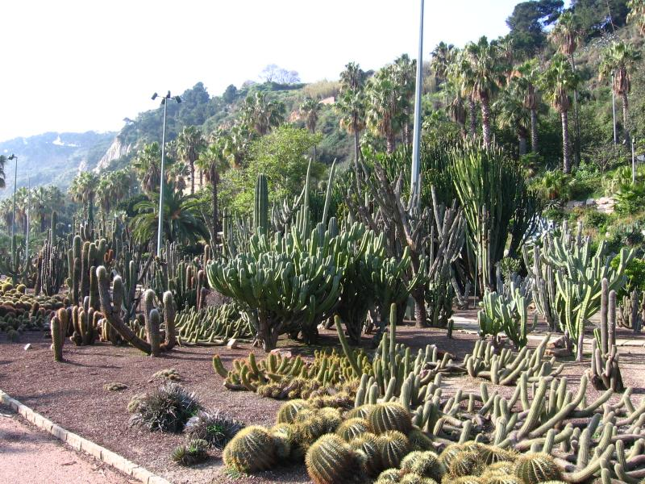
Notes:
Costa i Llobera

Slide 9
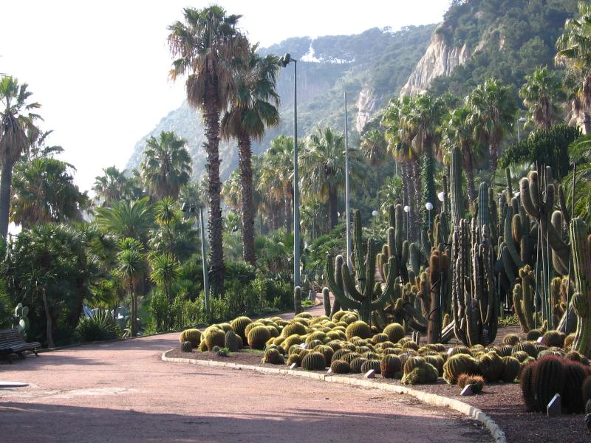
Notes:
Costa i Llobera

Slide 10
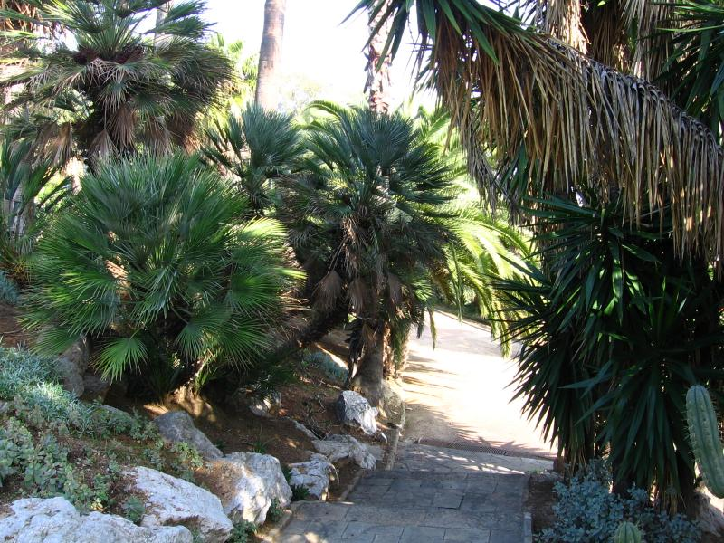
Notes:
Costa i Llobera

Slide 11
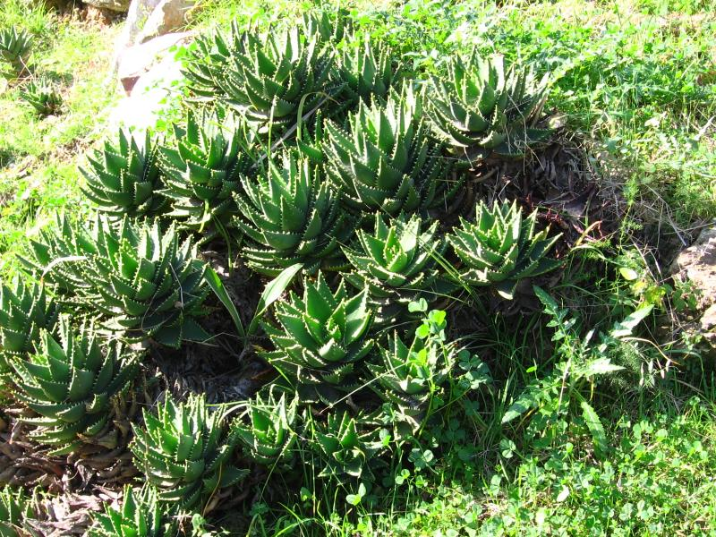
Notes:
Costa i Llobera.-Aloe brevifolia

Slide 12
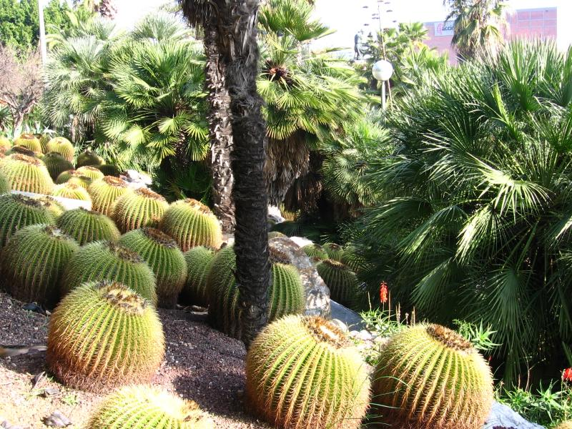
Notes:
Costa i Llobera.-Echinocactus grusonii

Slide 13
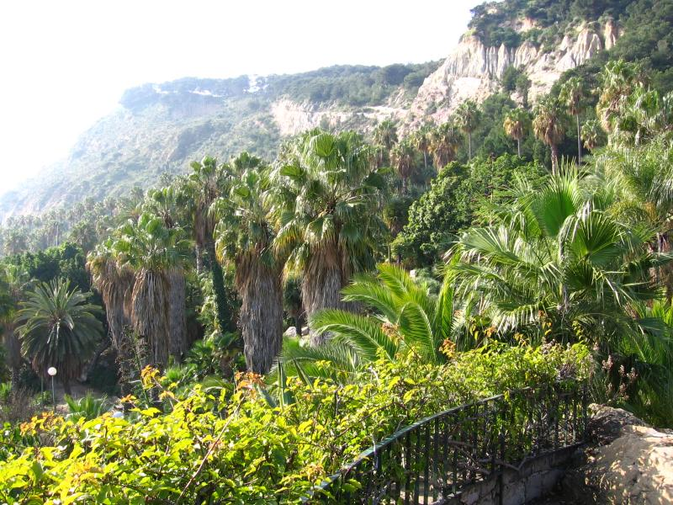
Notes:
Costa i Llobera.-Washingtonias

Slide 14
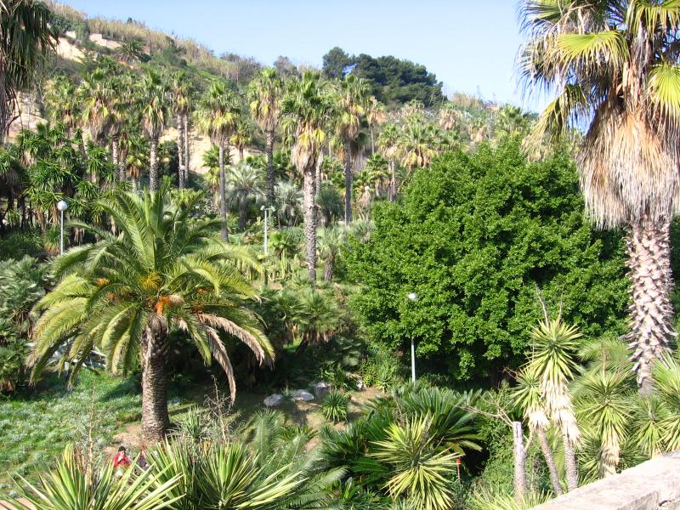
Notes:
Costa i Llobera.-Palmeras

Slide 15
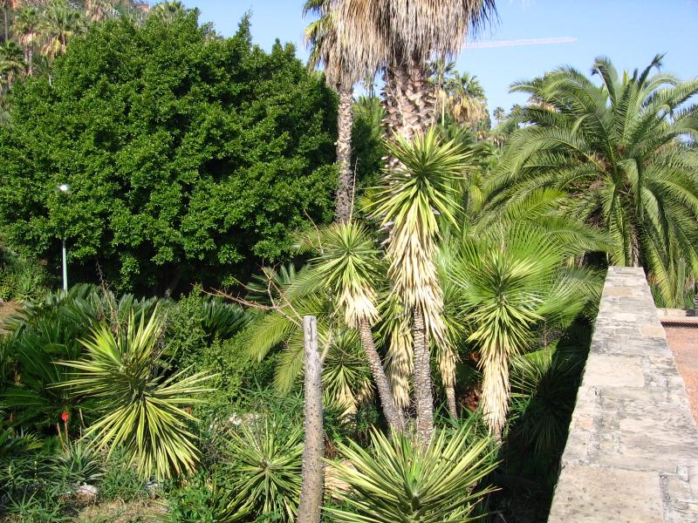
Notes:
Costa i Llobera.-Yucca aloefolia

Slide 16
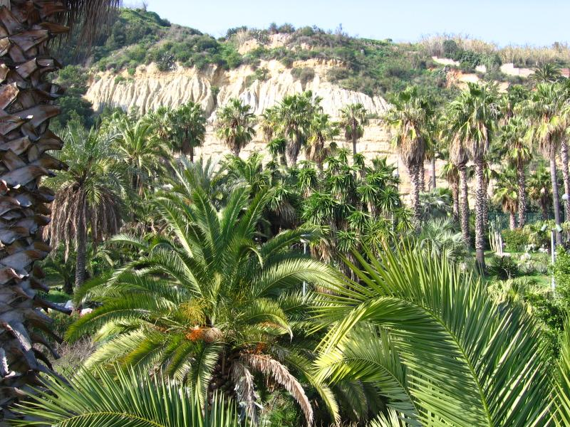
Notes:
Costa i Llobera

Slide 17
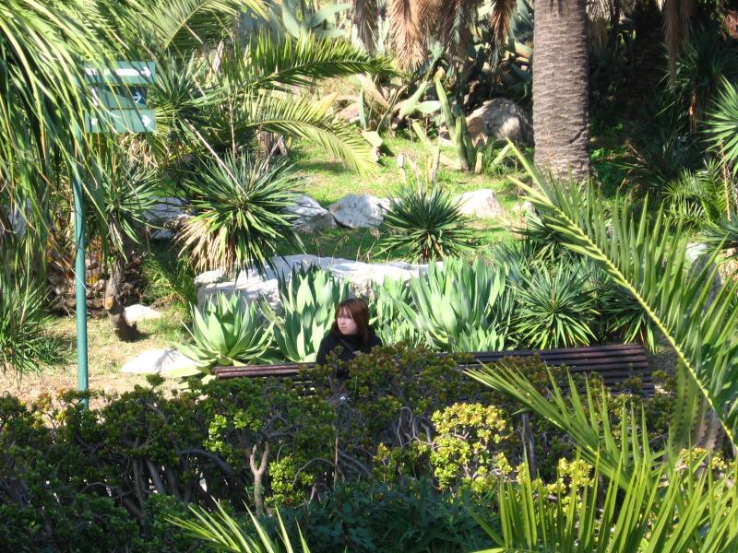
Notes:
Costa i Llobera

Slide 18
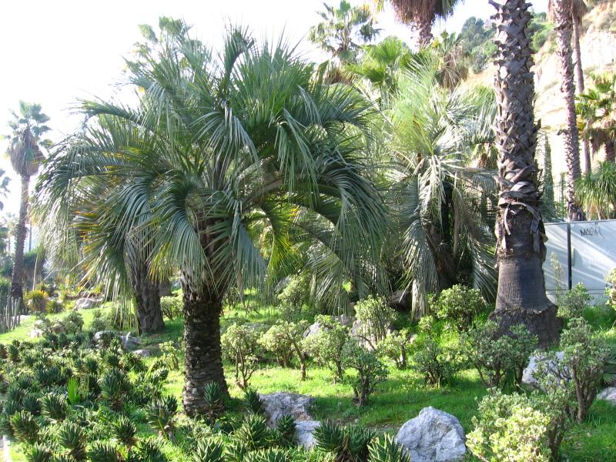
Notes:
Costa i Llobera.-Butia capitata

Slide 19
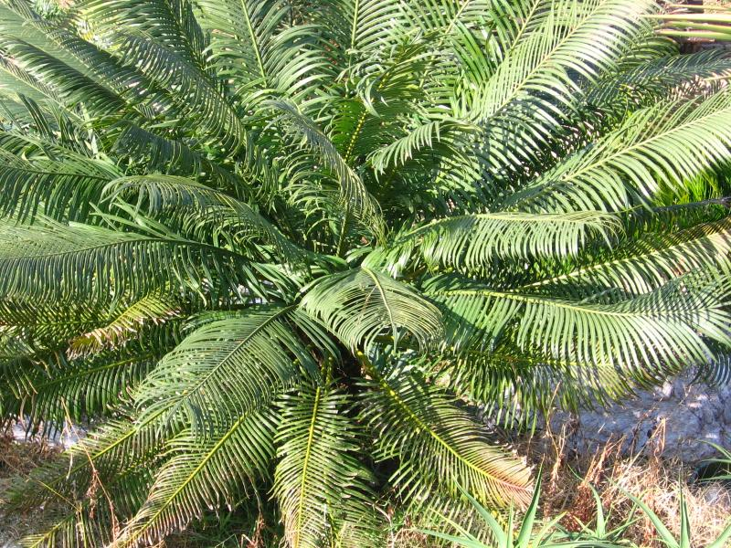
Notes:
Costa i Llobera.-Cyca circinalis

Slide 20
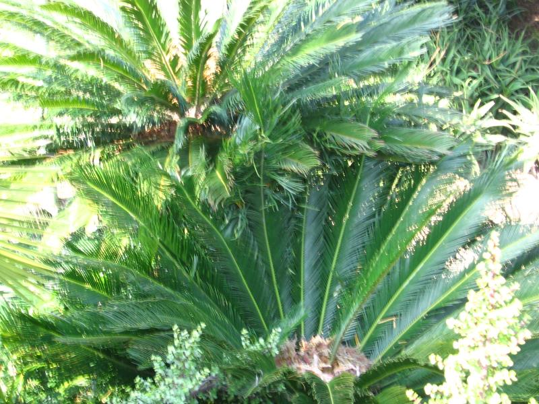
Notes:
Costa i Llobera.-Cyca

Slide 21
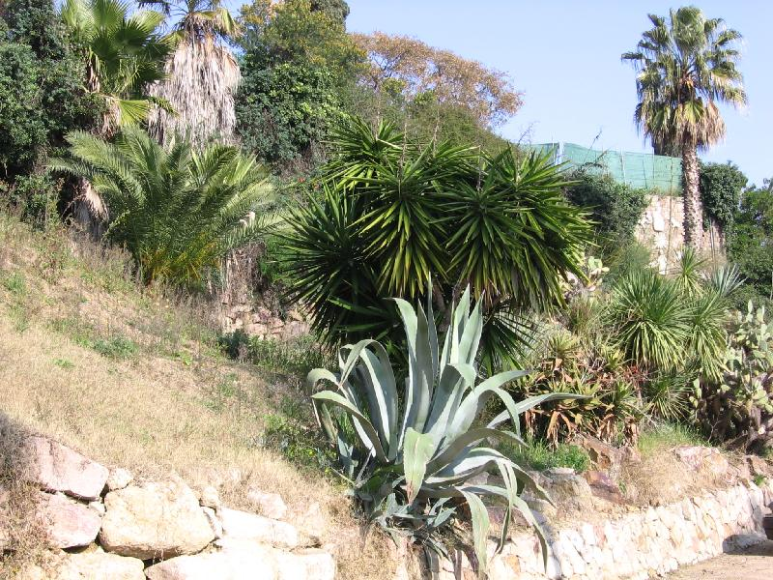
Notes:
Costa i Llobera

Slide 22

Notes:
Costa i Llobera

Slide 23

Notes:
Costa i Llobera

Slide 24
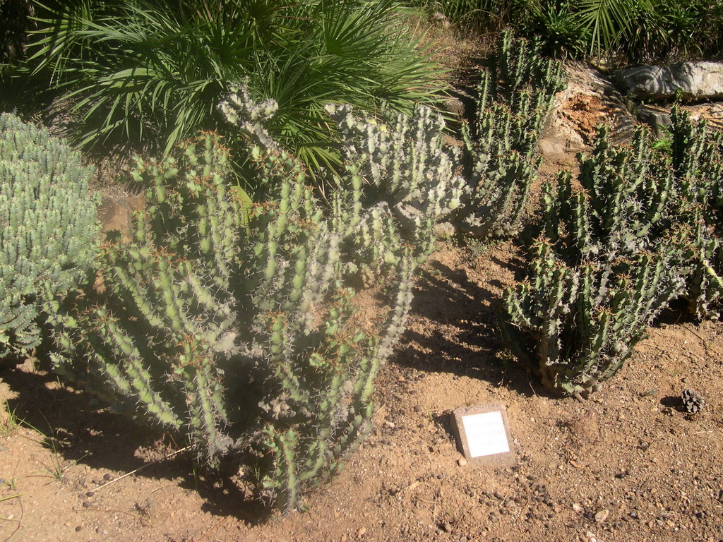
Notes:
Costa i Llobera.-Euphorbia

Slide 25

Notes:
Costa i Llobera

Slide 26
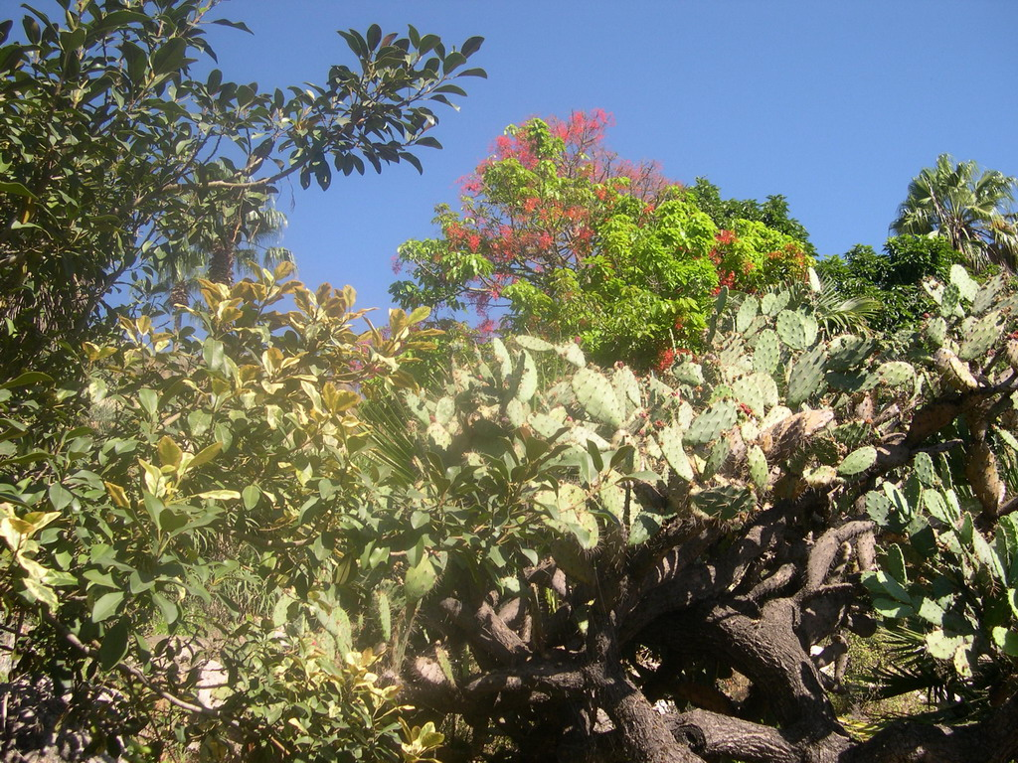
Notes:
Costa i Llobera.-Opuntia

Slide 27
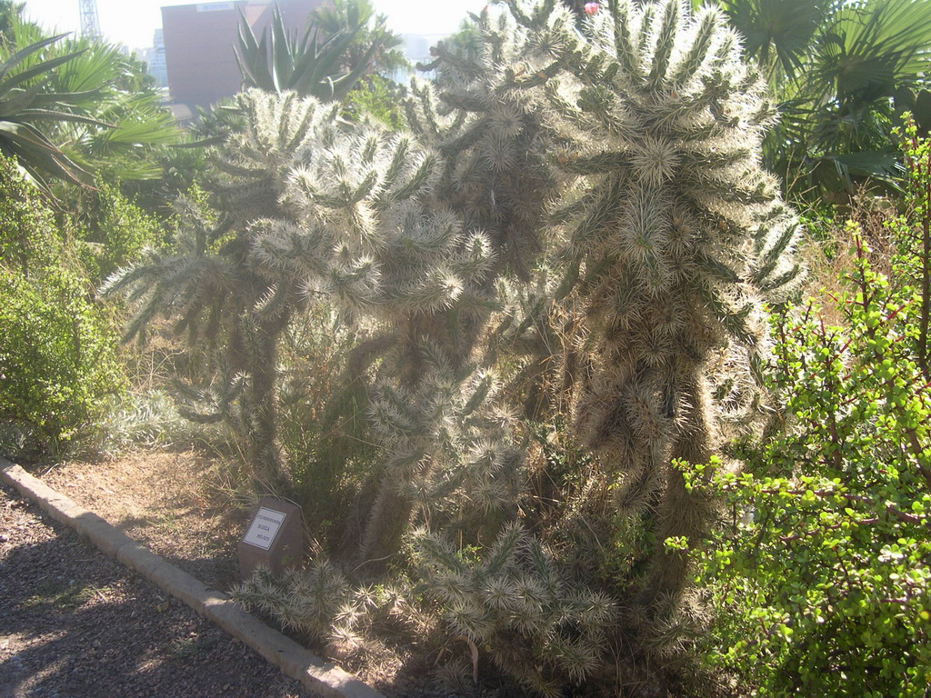
Notes:
Costa i Llobera.-Opuntia

Slide 28
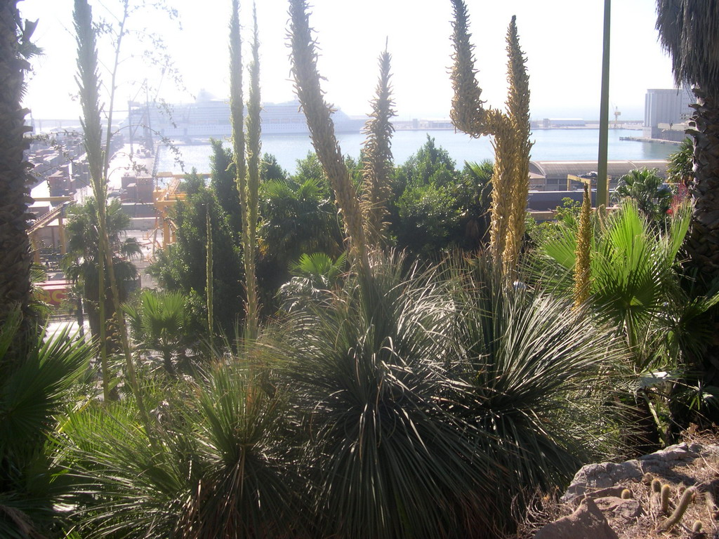
Notes:
Costa i Llobera.-Dasylirion

Slide 29
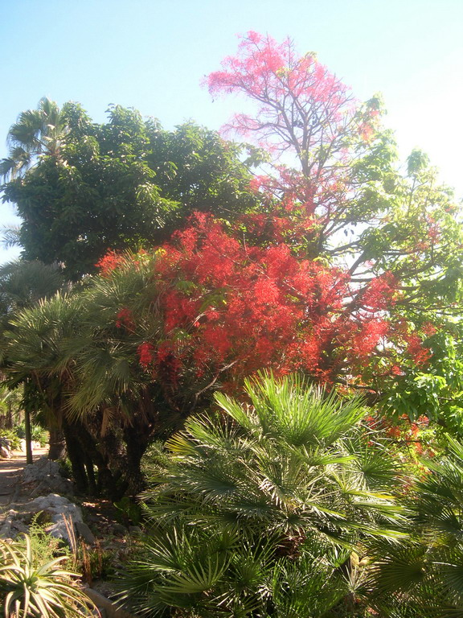
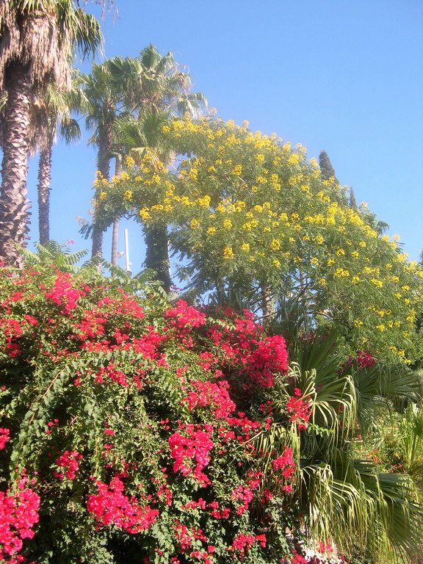
Notes:
Costa i Llobera

Slide 30

Notes:
Costa i Llobera.-Dasylirion

Slide 31

Notes:
Costa i Llobera

Slide 32
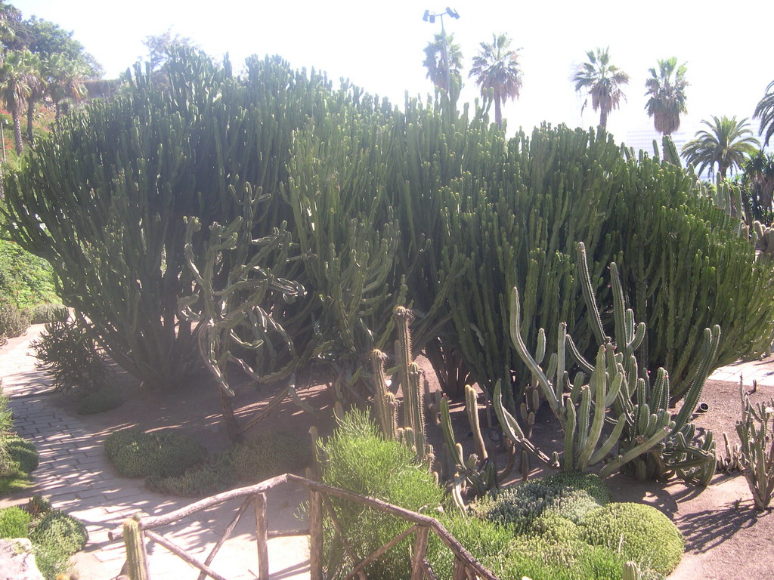
Notes:
Costa i Llobera

Slide 33
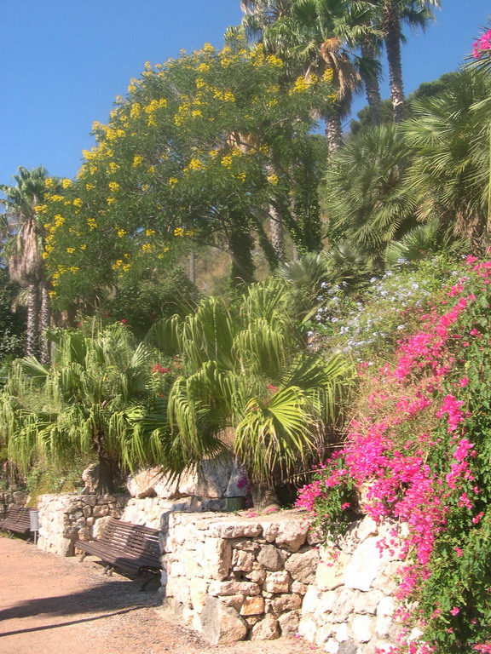
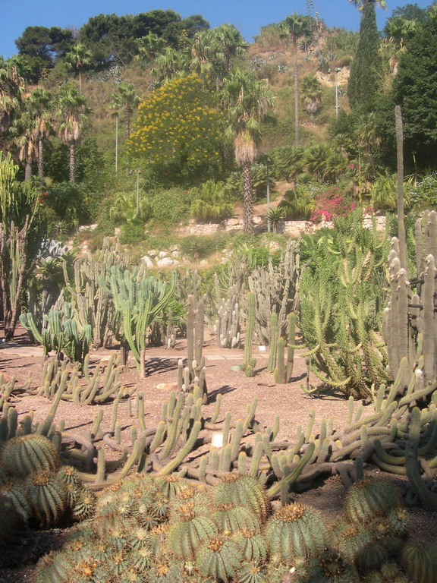
Notes:
Costa i Llobera

Slide 34
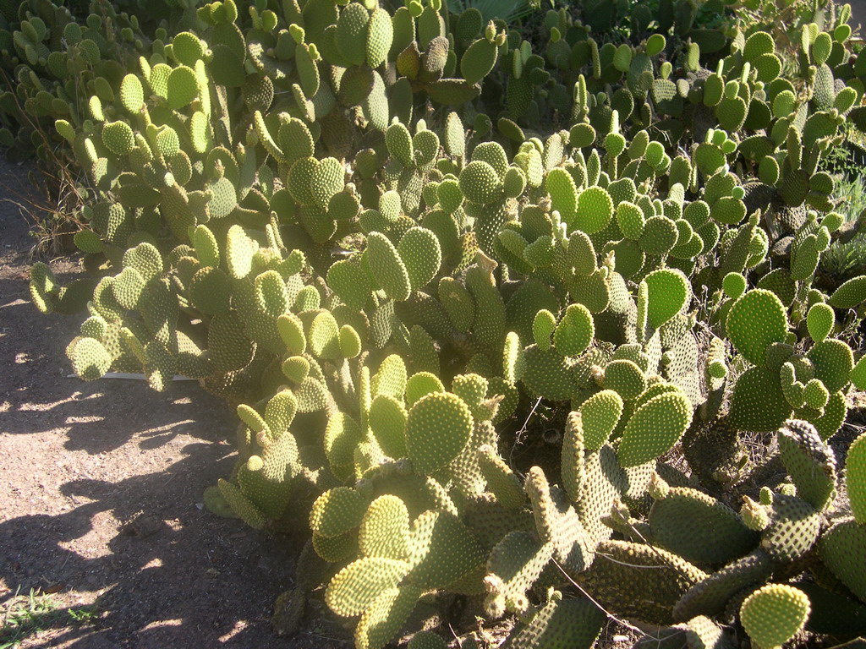
Notes:
Costa i Llobera.-Opuntia microdasys

Slide 35
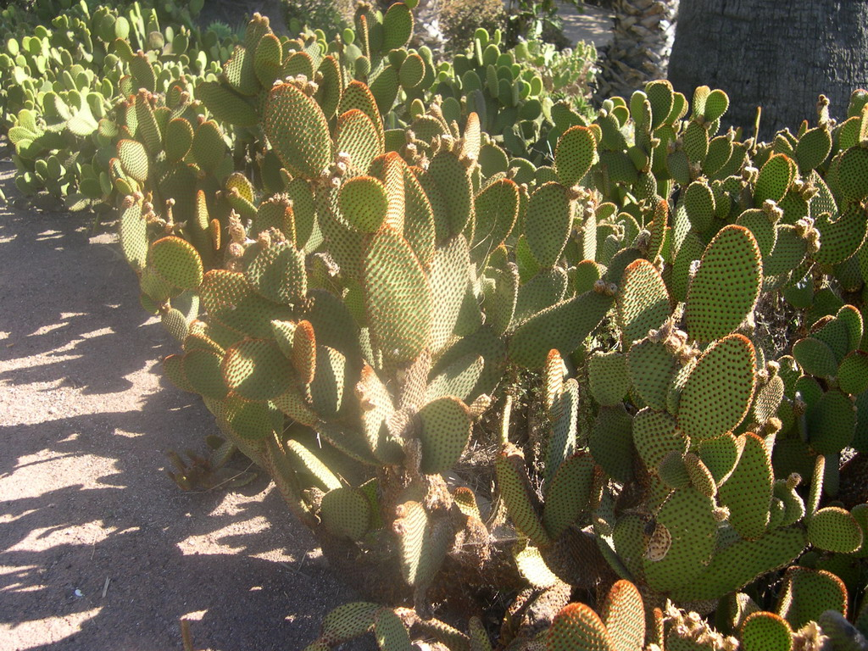
Notes:
Costa i Llobera.-Opuntia

Slide 36
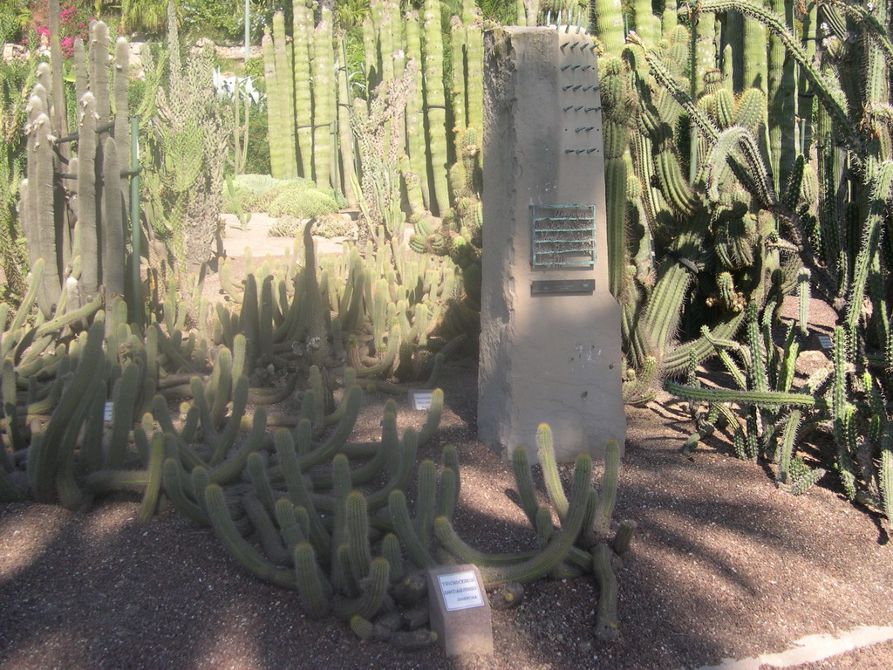
Notes:
Costa i Llobera a Juan Pañella

Slide 37
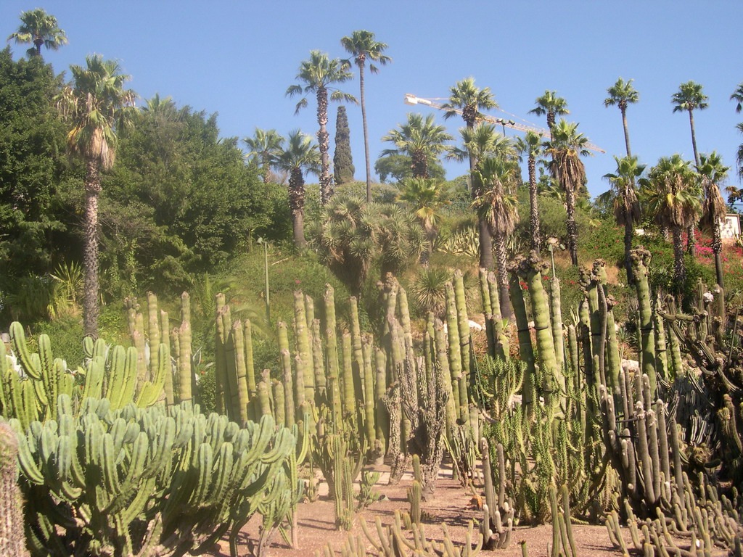
Notes:
Costa i Llobera

Slide 38
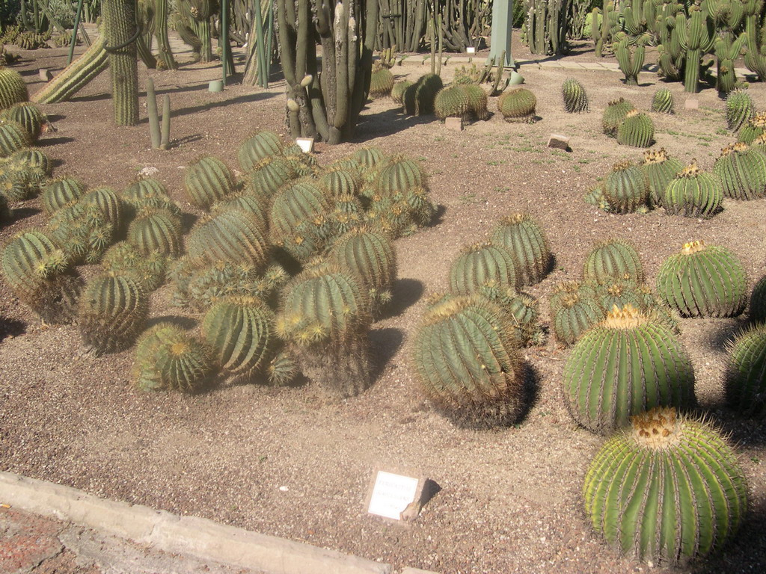
Notes:
Costa i Llobera

Slide 39
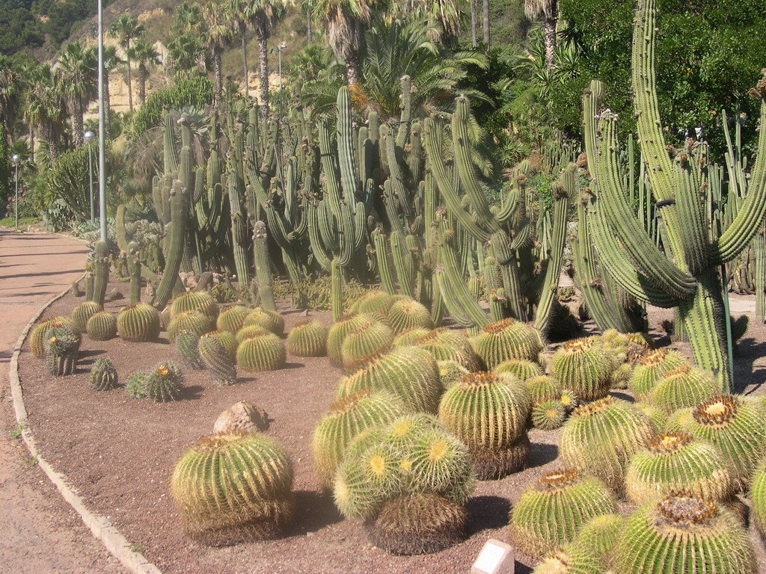
Notes:
Costa i Llobera

Slide 40
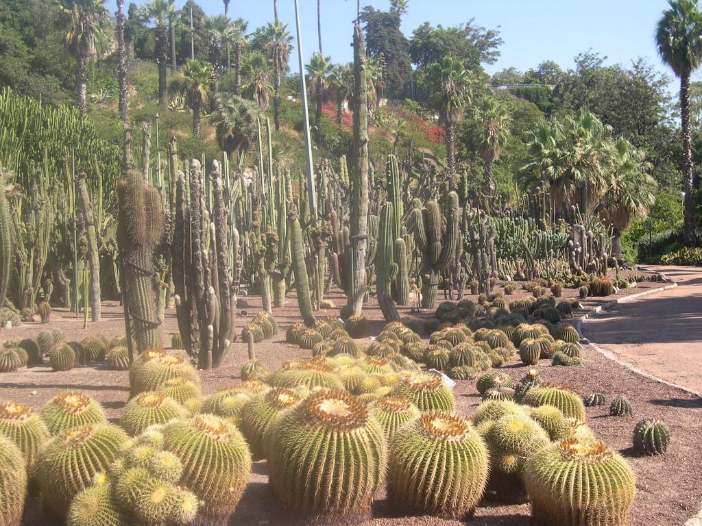
Notes:
Costa i Llobera

Slide 41

Notes:
Costa y Llobera.-Opuntia rosea

Slide 42
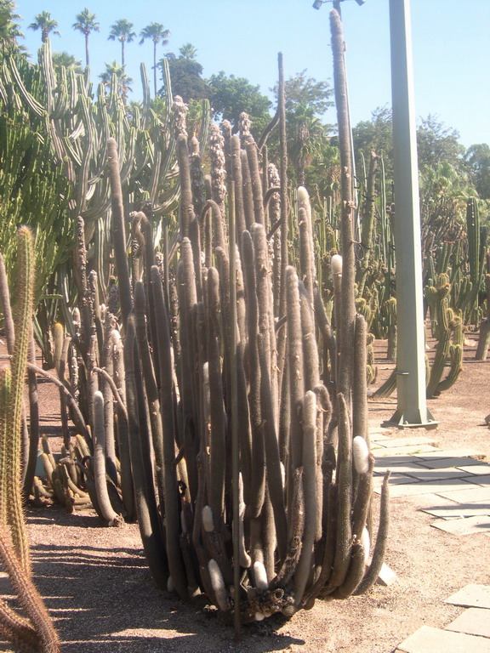
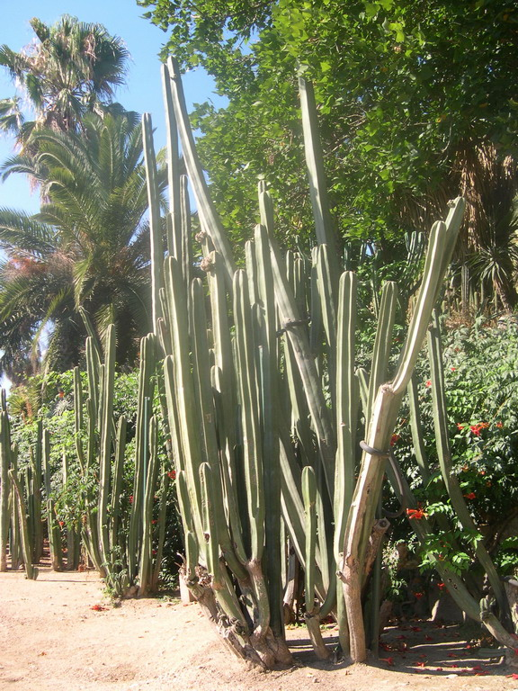
Notes:
Costa i Llobera

Slide 43
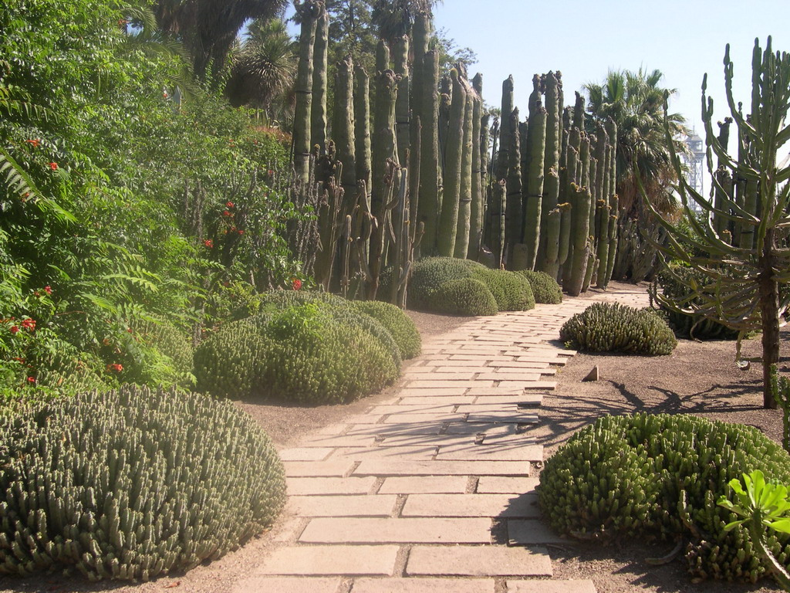
Notes:
Costa i Llobera.-Euphorbia resinifera

Slide 44

Notes:
Costa i Llobera

Slide 45
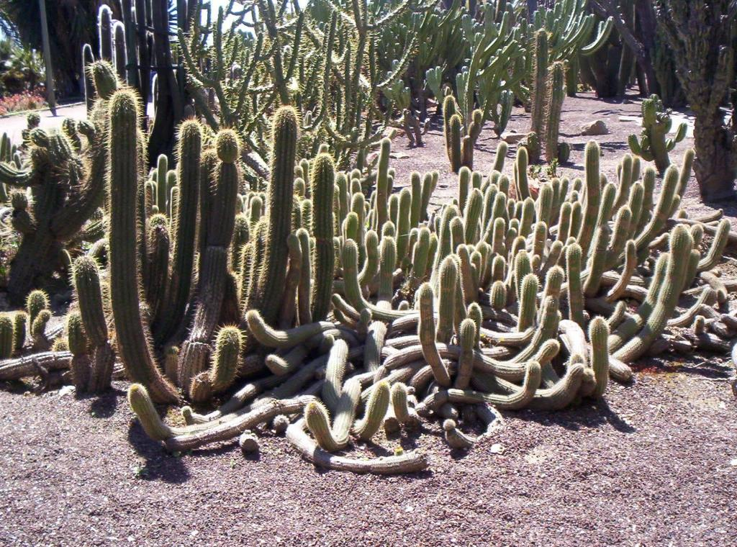
Notes:
Costa i LLobera

Slide 46
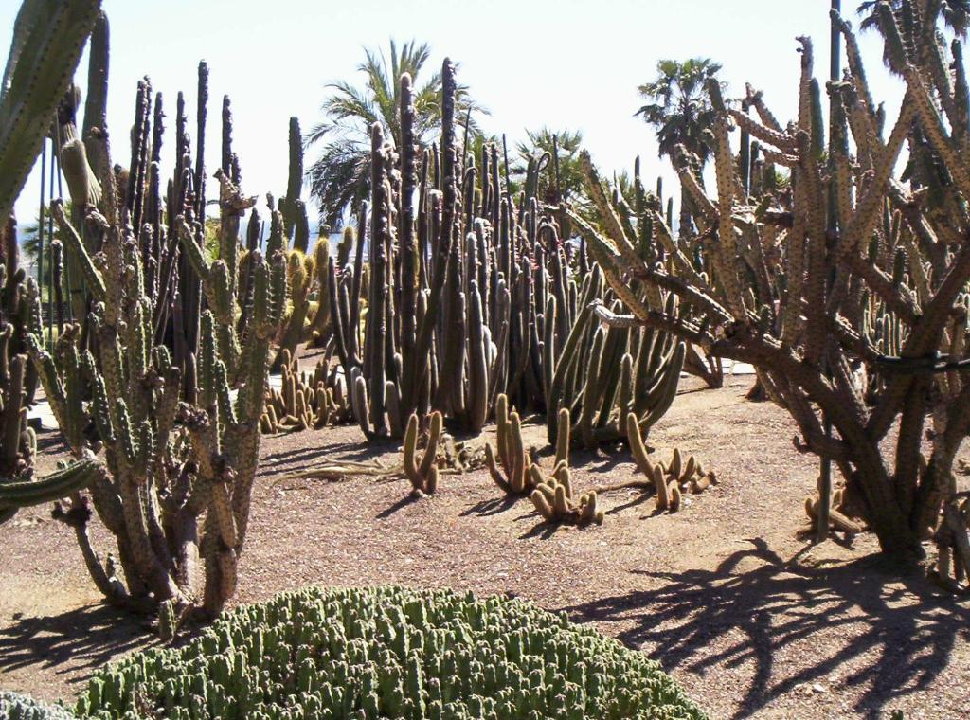
Notes:
Costa i Llobera

Slide 47
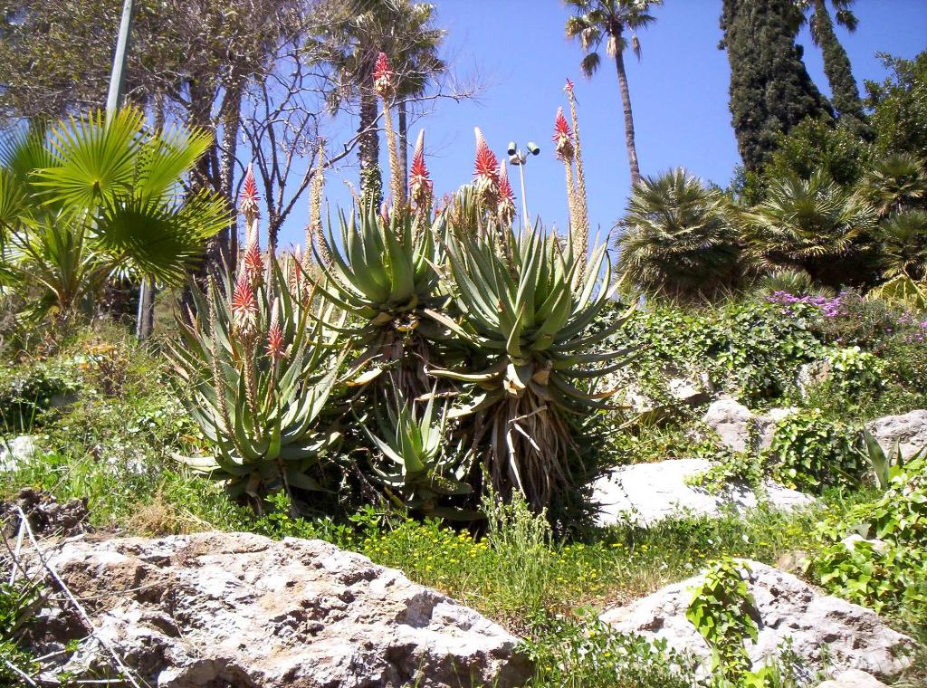
Notes:
Costa y Llobera

Slide 48
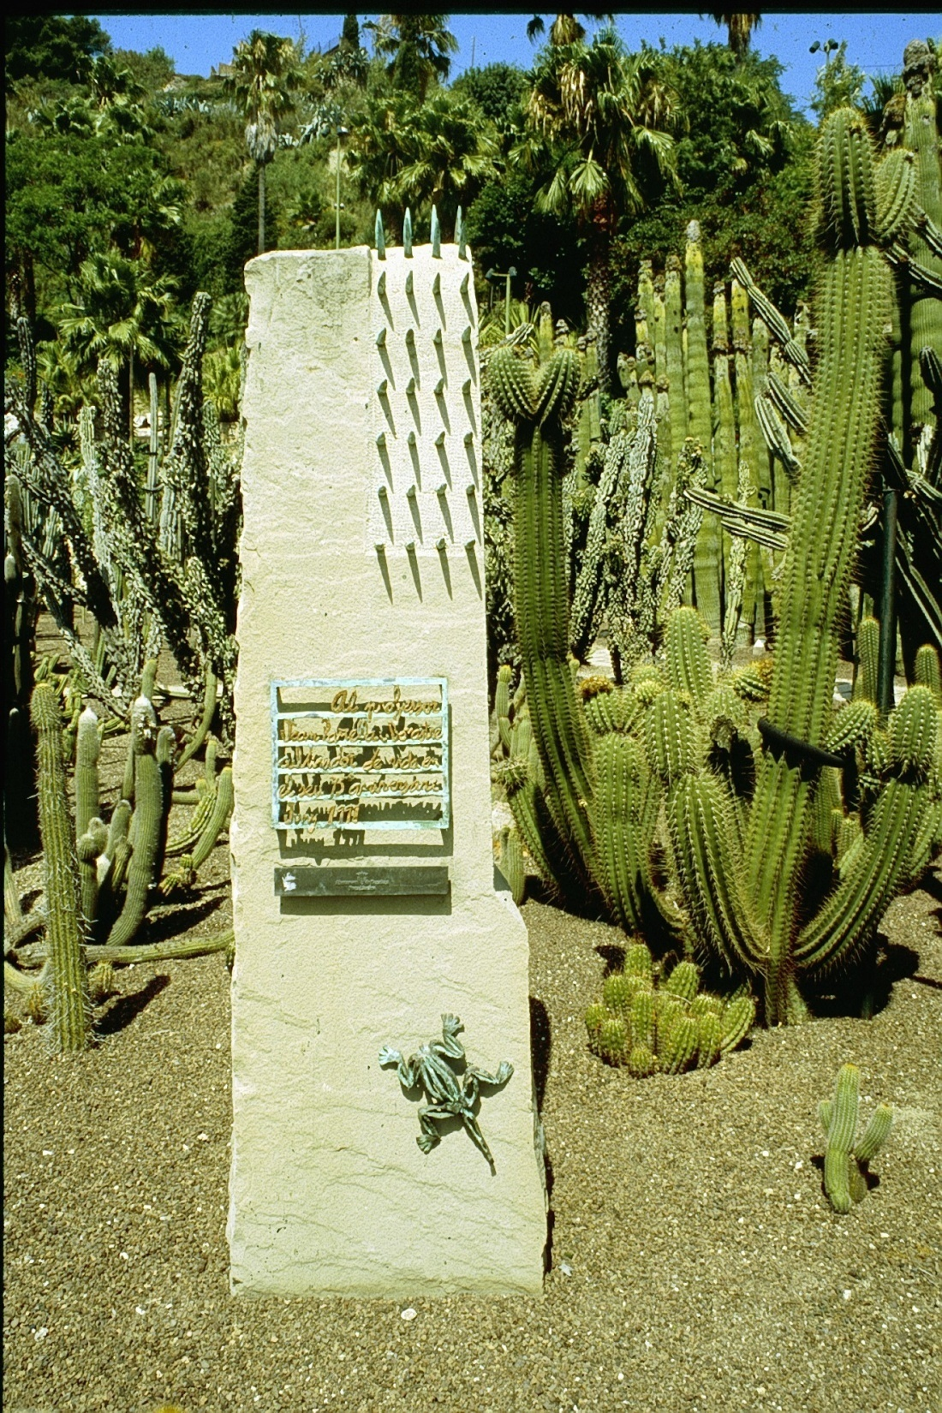
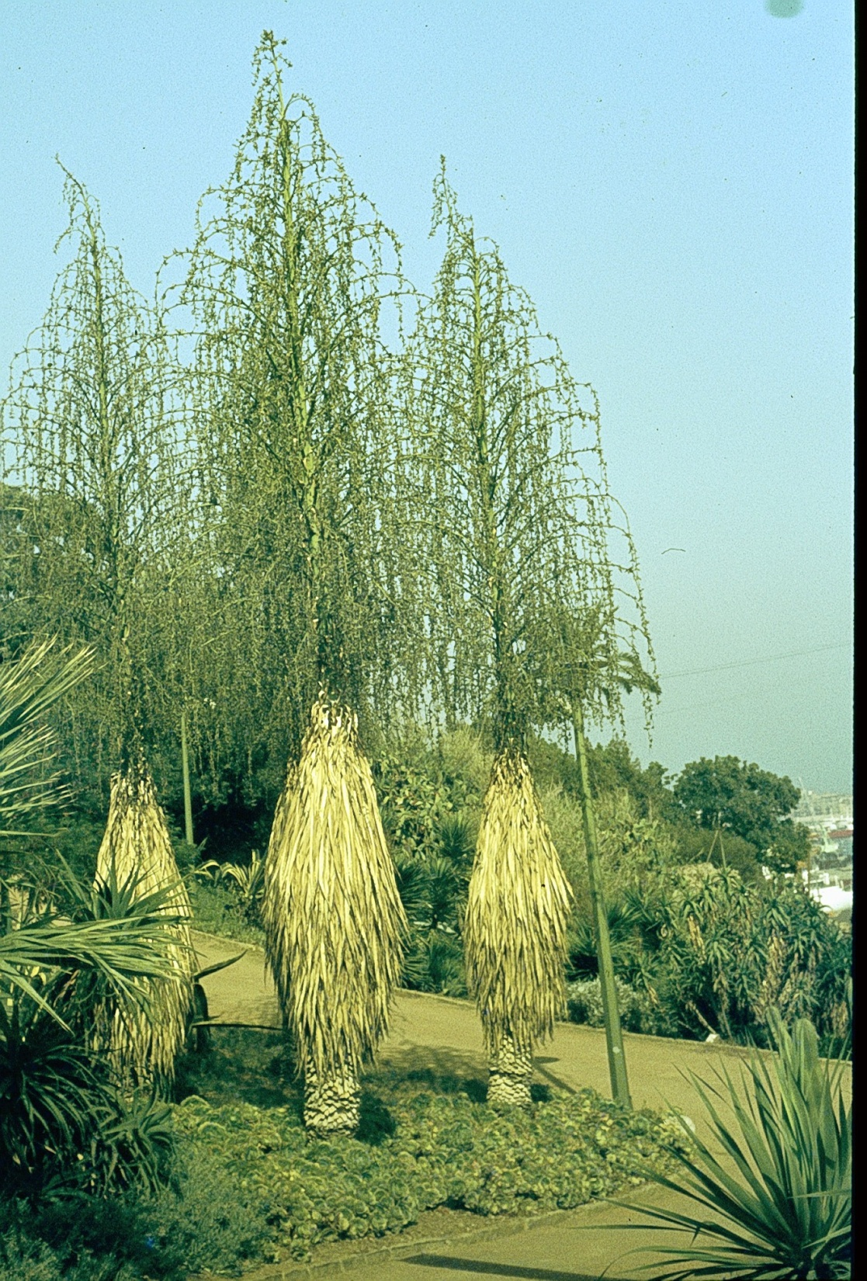
Notes:
A juan Pañella y Fourcraeas

Slide 49
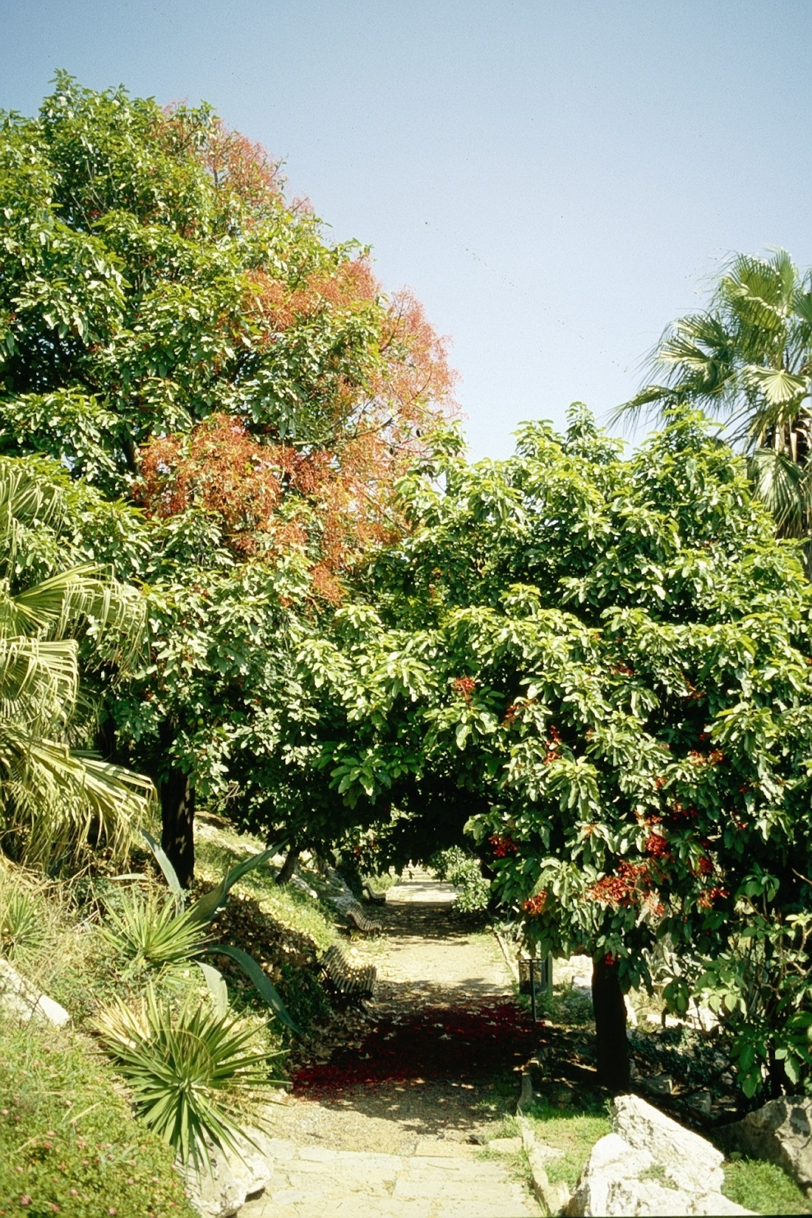
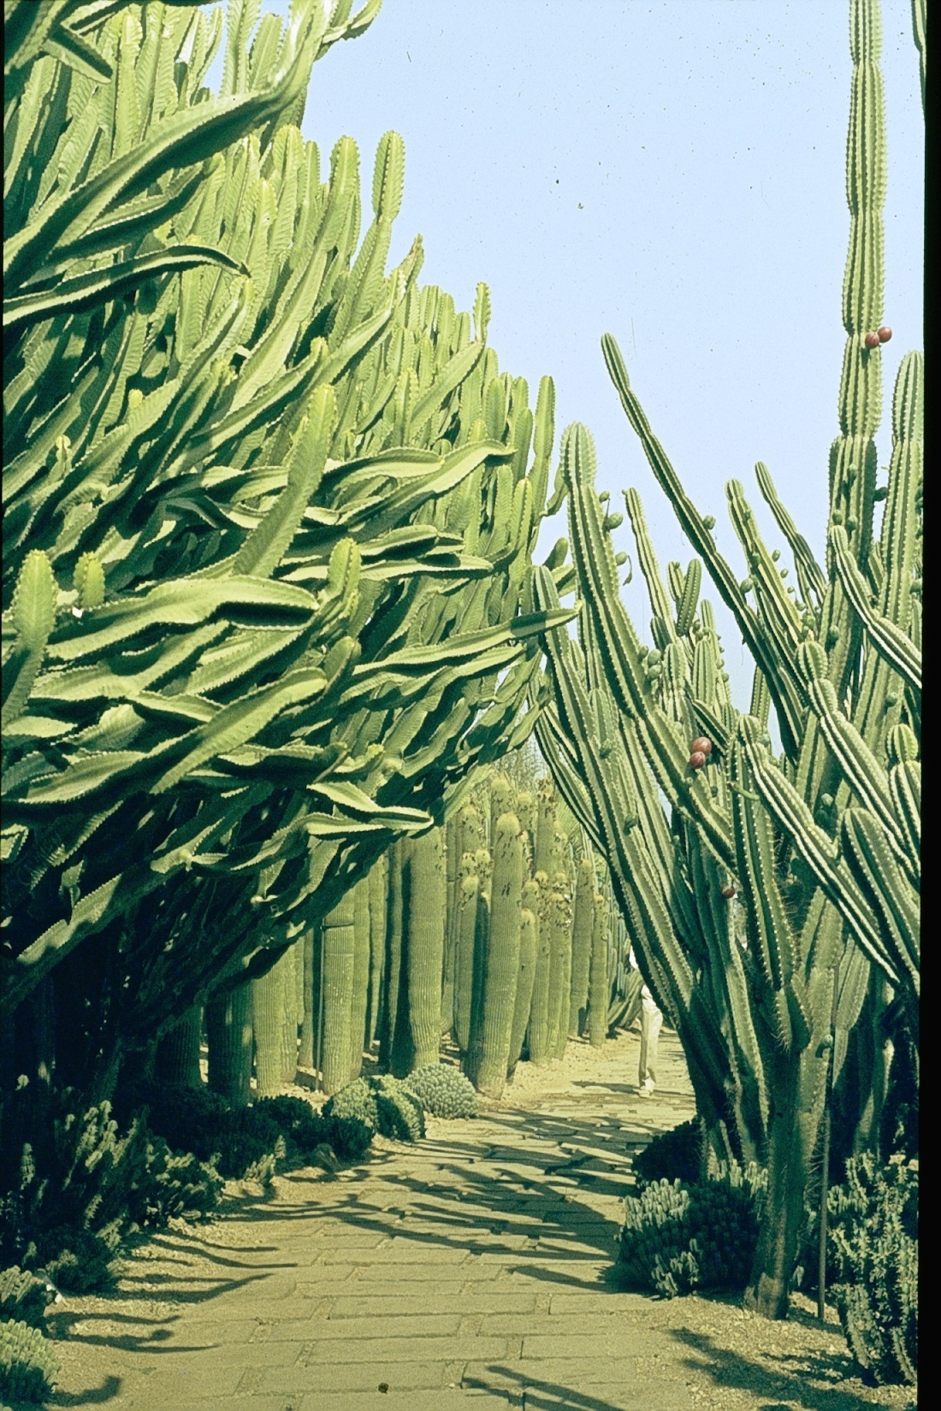
Notes:
Costa i Llobera

Slide 50
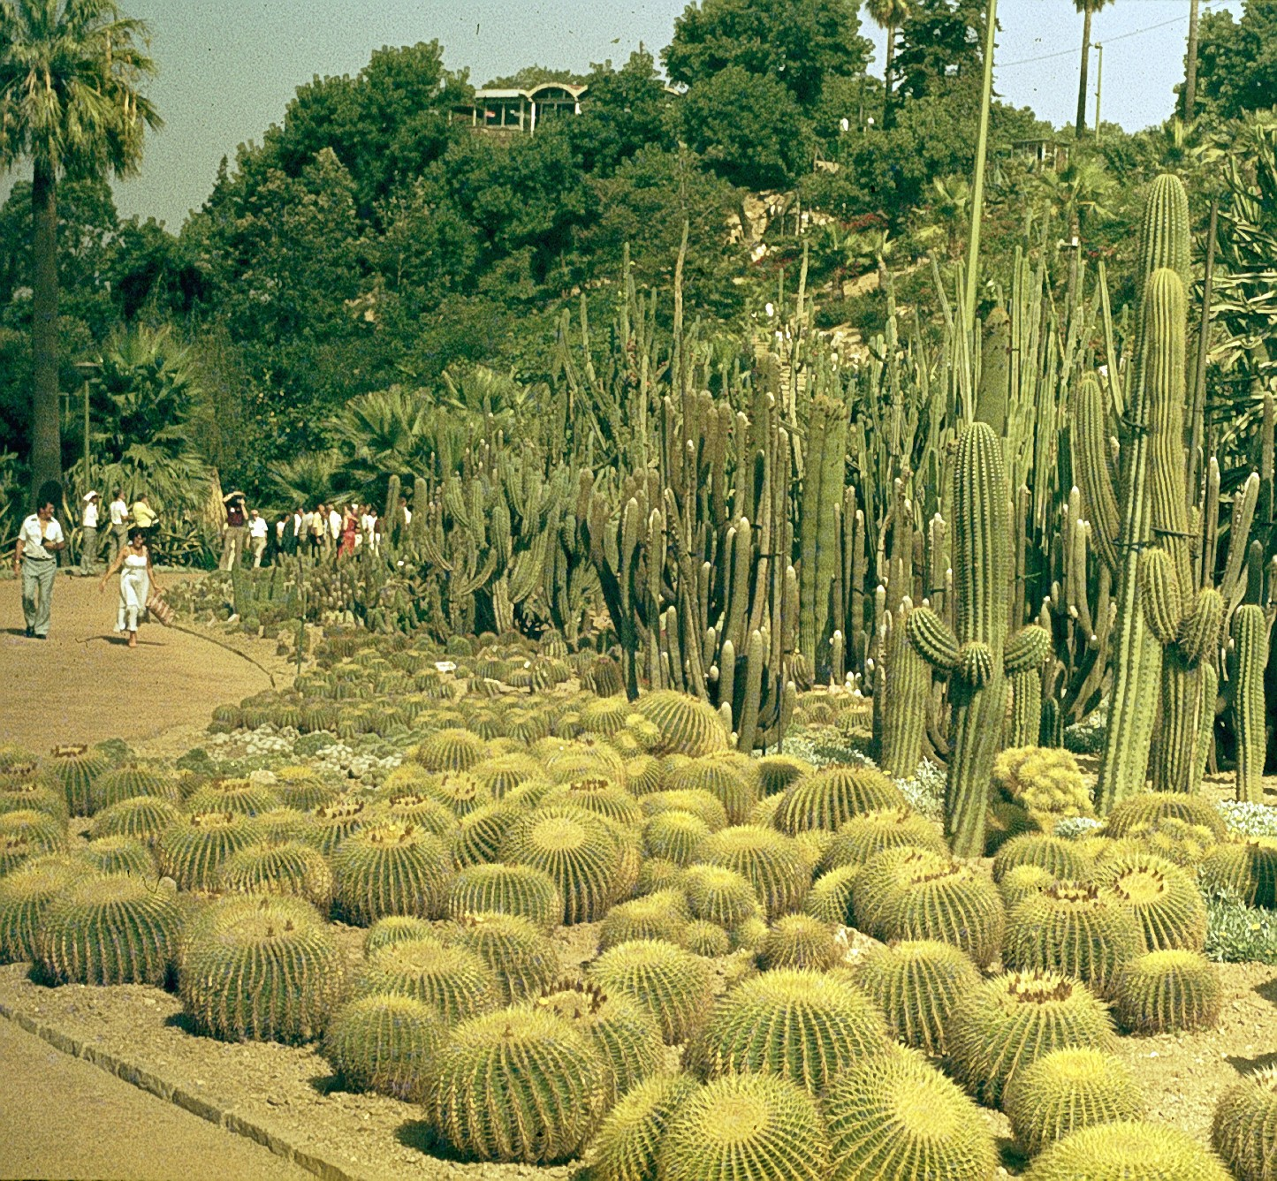
Notes:
Costa i Llobera

Slide 51
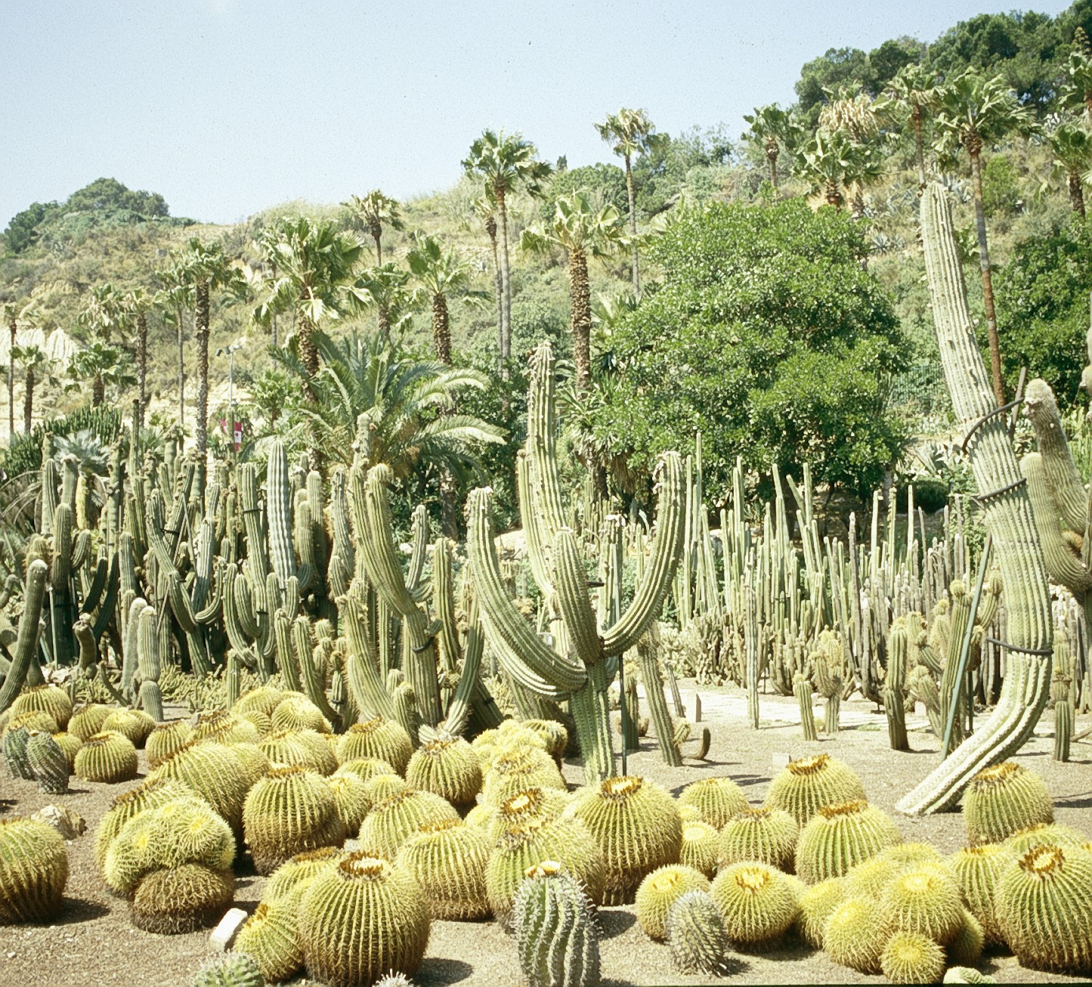
Notes:
Costa i Llobera

Slide 52
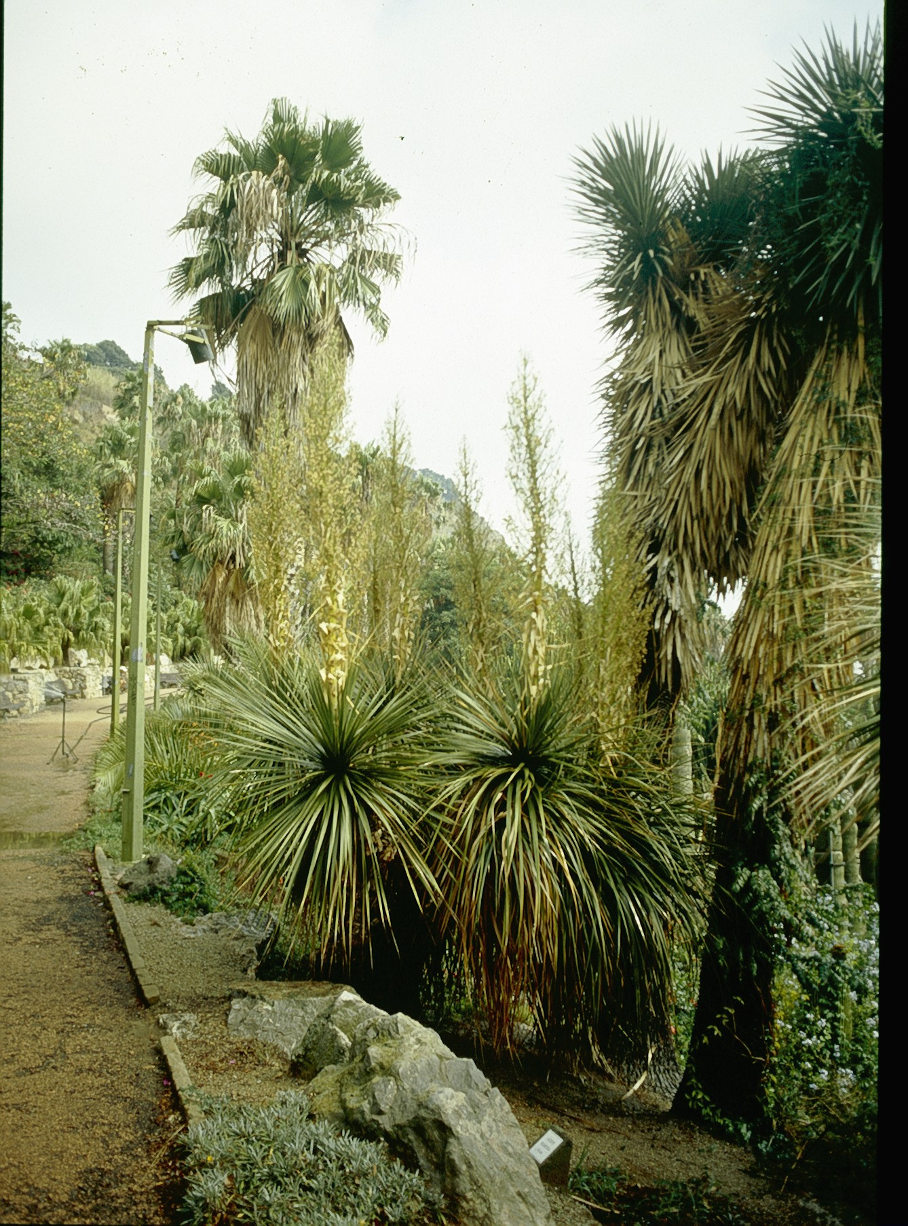
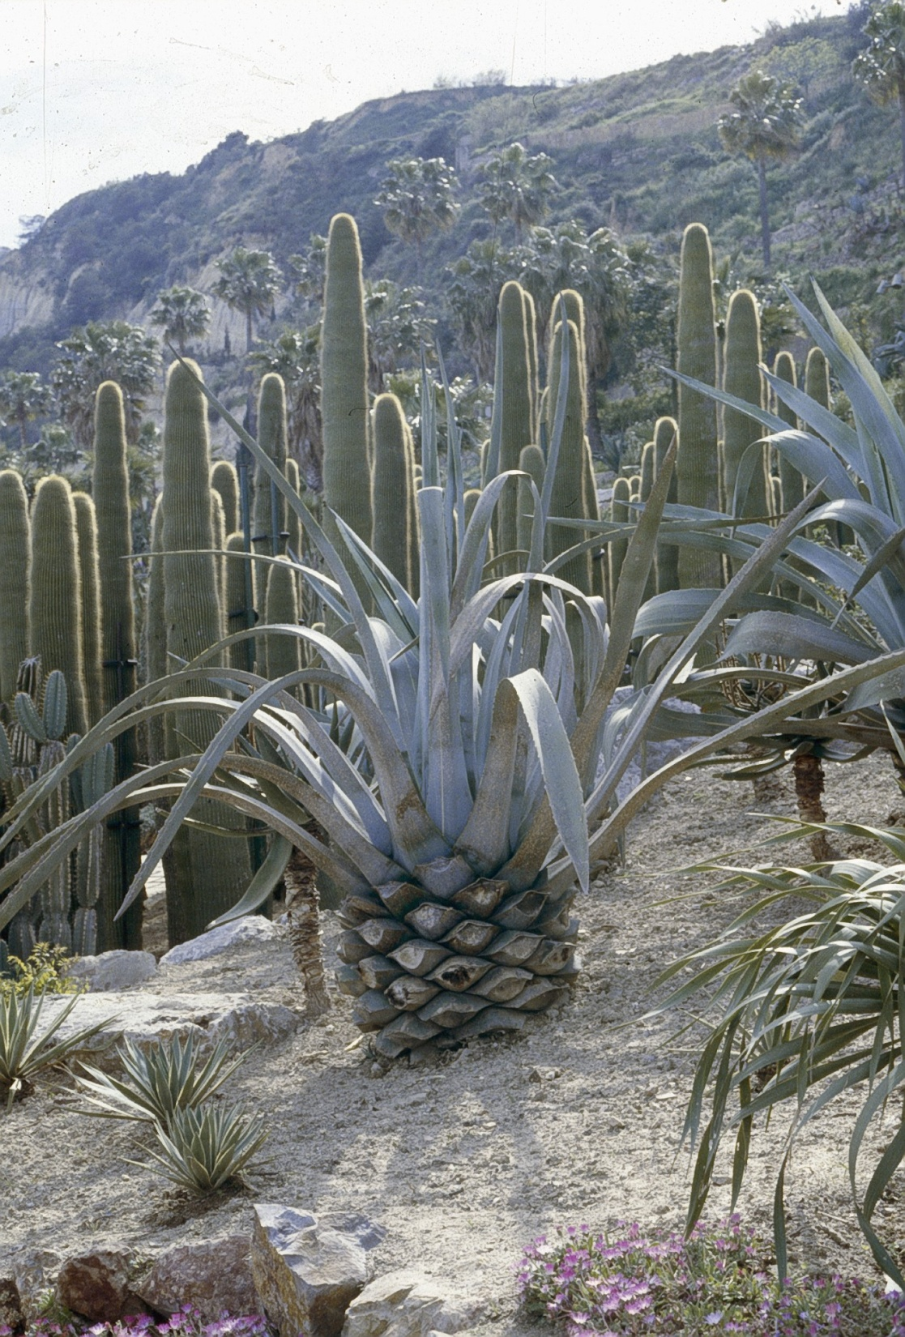
Notes:
Costa i Llobera

Slide 53
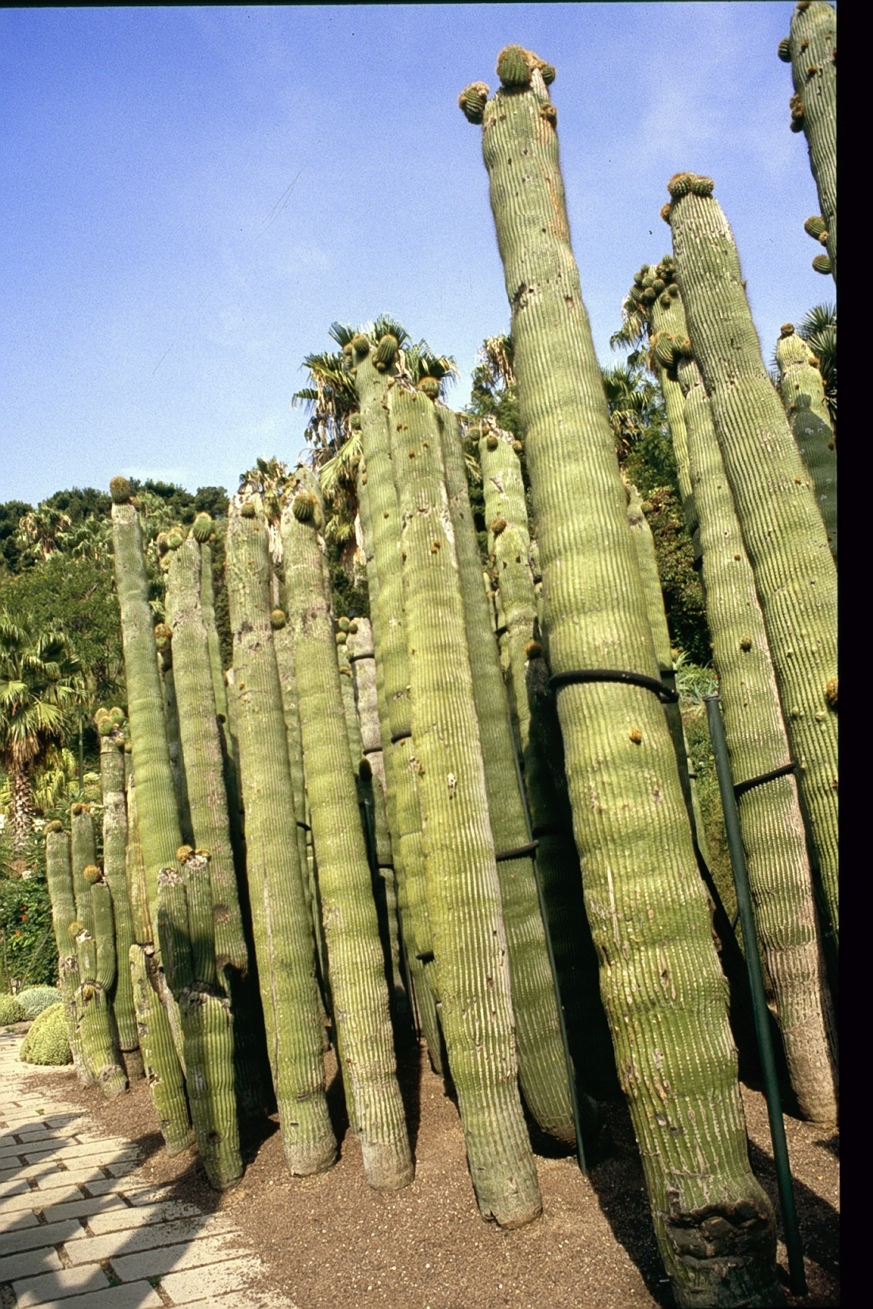
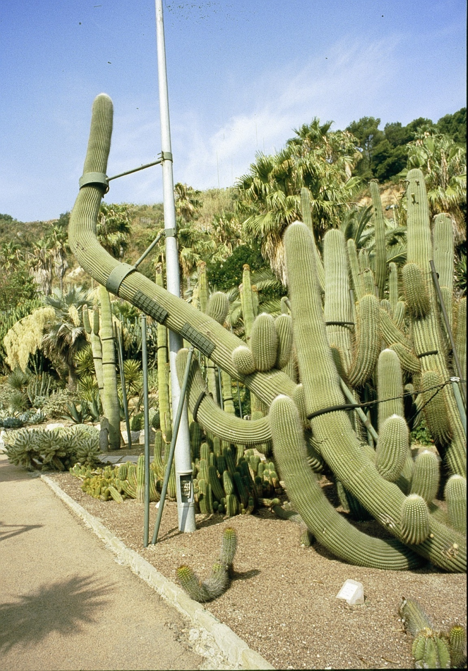
Notes:
Costa i Llobera

Slide 54
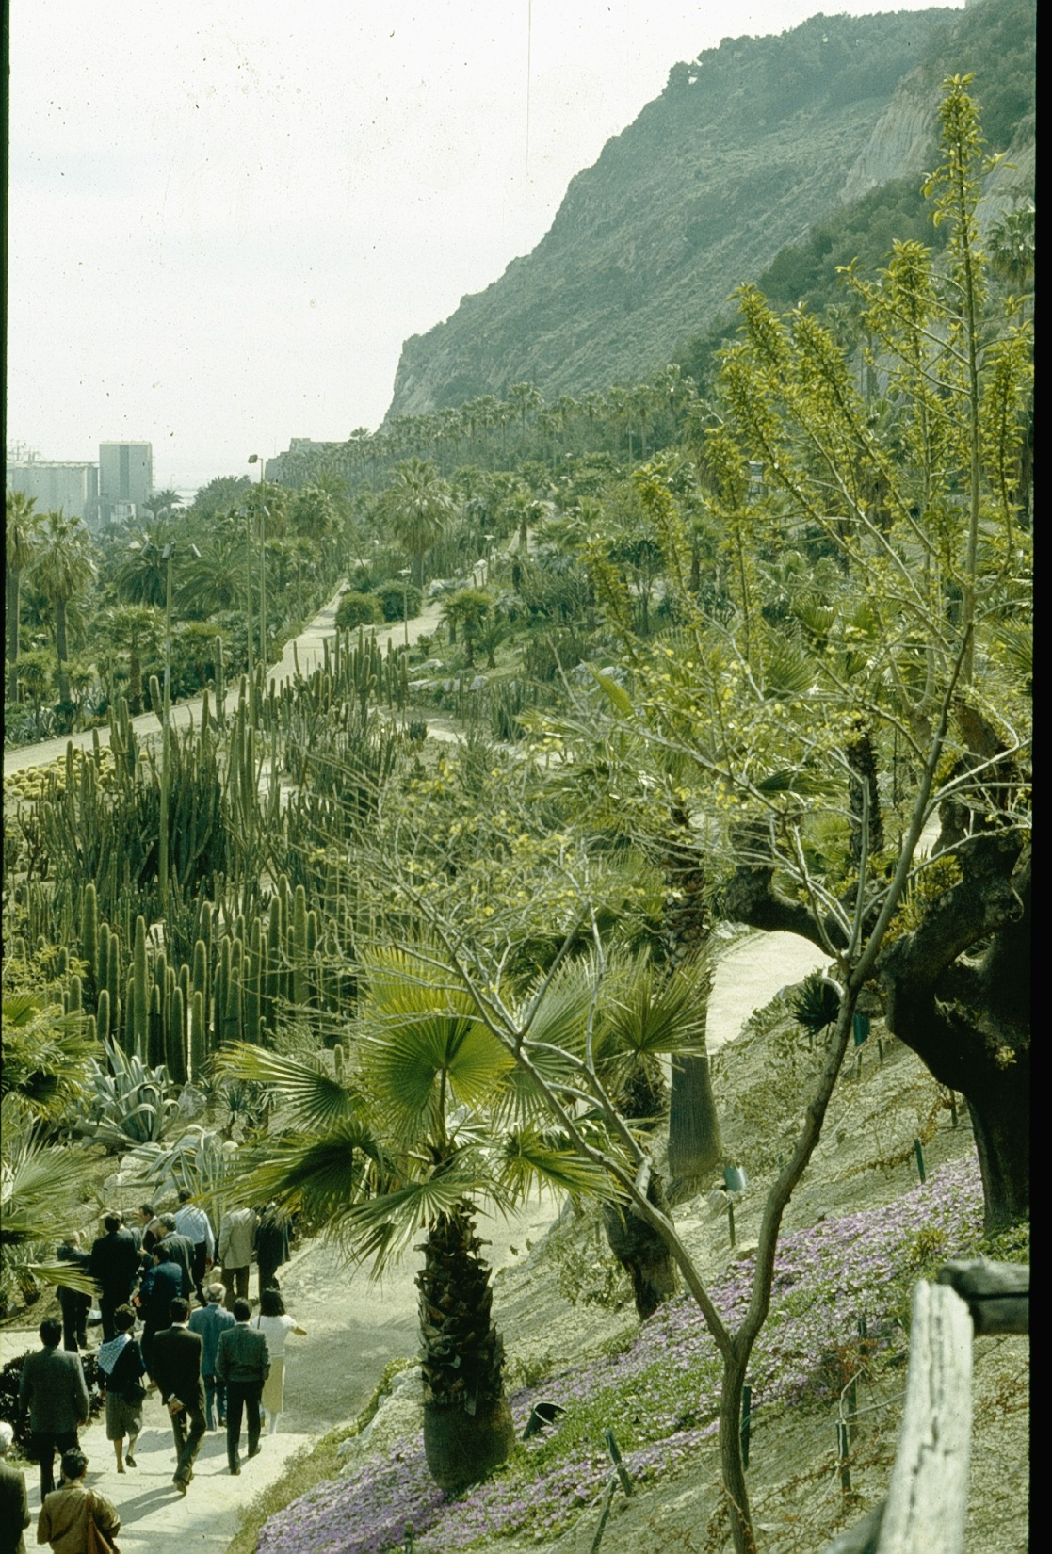
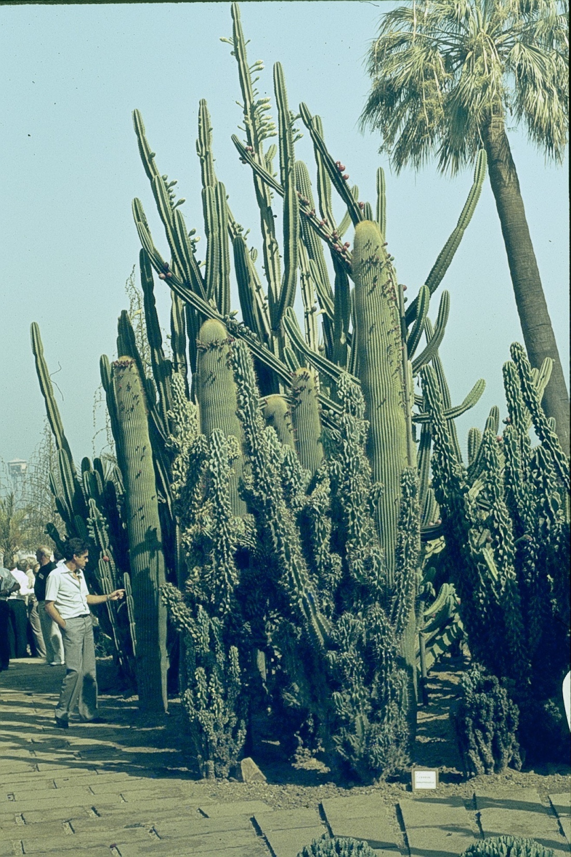
Notes:
Costa i Llobera

Slide 55
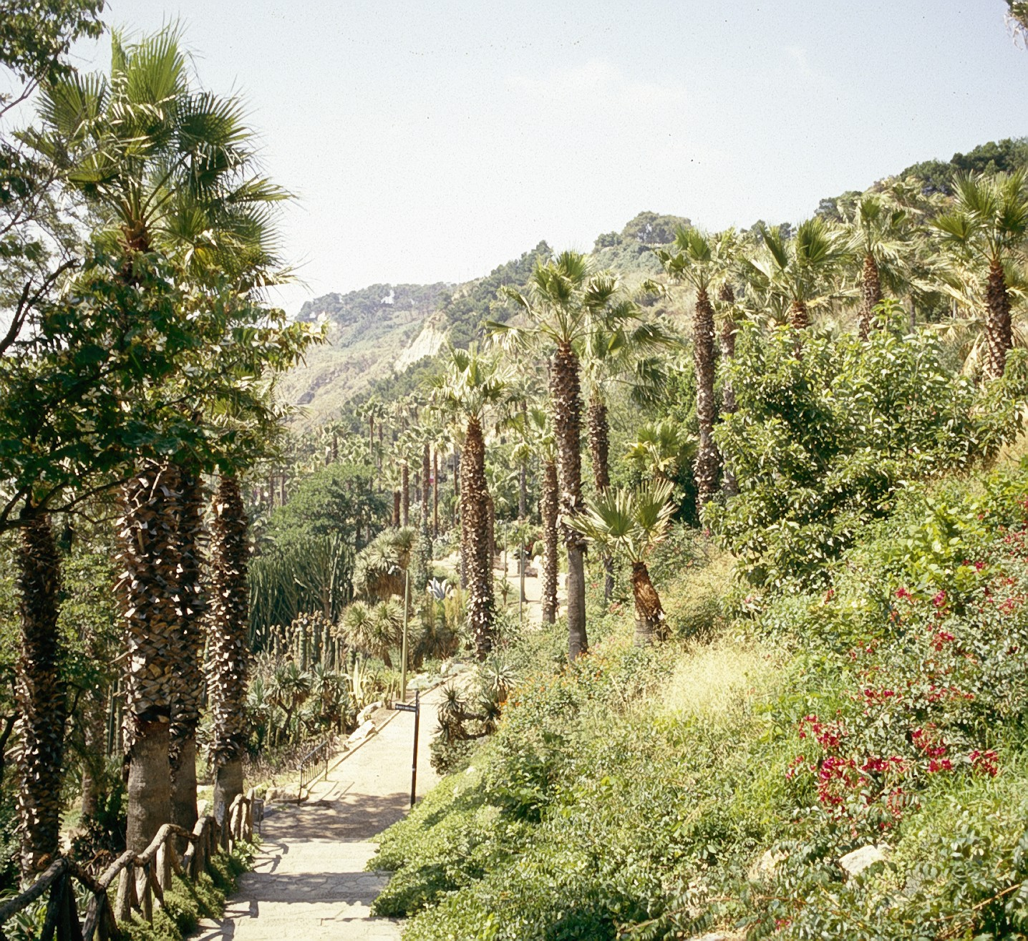
Notes:
Costa i Llobera

Slide 56
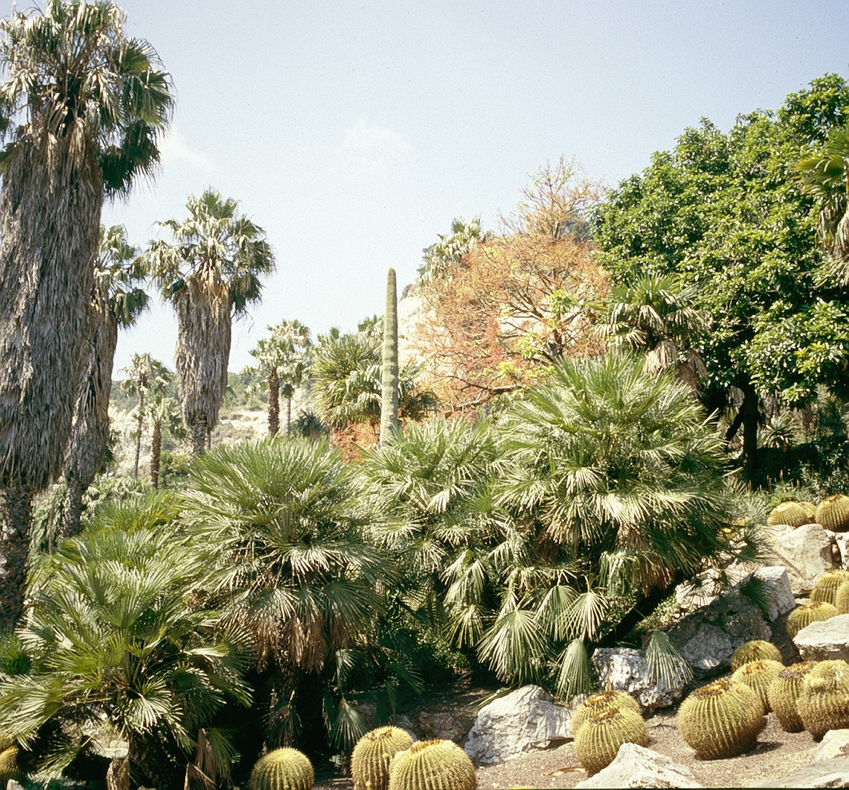
Notes:
Costa y Llobera.-Chamaerops humilis

Slide 57

Notes:
Costa i Llobera.-Euphorbia

Slide 58

Notes:
Costa i Llobera.-Butia capitata

Slide 59

Notes:
Costa i Llobera.-.Trichocereus candicans

Slide 60

Notes:
Costa i Llobera.-Principios

Slide 61

Notes:
Costa i Llobera.-Euphorbia resinifera

Slide 62

Notes:
Costa i Llobera

Slide 63

Notes:
Costa i Llobera.-Leucostele y Euphorbia

Slide 64

Notes:
Costa i Llobera.-Trichocereus candicans

Slide 65

Notes:
Jardines de Mosen Costa i Llovera.-Barcelona

Slide 66

Notes:
Jardins de Mosen Costa i Llovera.-Barcelona

Slide 67

Notes:
Jardins de Mosen Costa i Llovera.-Barcelona

Slide 68

Notes:
Jardins de Mosen Costa i Llovera.-Barcelona

Slide 69

Notes:
Jardins de Mosen Costa i Llobera.-Barcelona

Slide 70

Notes:
Jardins de Mosen Costa i Llobera.-Barcelona

Slide 71

Notes:
Jardins de Mosen Costa i Llobera,.-Barcelona

Slide 72
Palacio de Pedralbes
Cuando cruzamos la magnifica puerta de entrada de hierro forjado, nos da la bienvenida un gran espacio en cuyo centro se encuentra un elegante estanque ovalado con la escultura de una mujer en el centro.
Enfrente, grupos de flores y, detrás, una ligera pendiente cubierta de césped con laureles y naranjos muy bien esculpidos y una pequeña cascada completan un conjunto de gran belleza.

Slide 73
El eje vertebrador
En ambos lados del estanque empiezan los caminos de sablón que se entrecruzan por todo el parque y permiten ir descubriéndolo.
Tanto si nos vamos hacia la derecha como hacía la izquierda, el camino nos permite acceder a un paseo central donde los tilos son los protagonistas.
Están plantados en un extenso parterre cubierto de hiedra y determinan el eje a partir del cual se distribuye el jardín.

Slide 74
Este es un espacio sombrío, igual que las zonas de descanso, con bancos que vamos encontrando en ambos lados, con una vegetación densa y exuberante donde destacan cuatro grandes jarrones, profusamente esculpidos con dibujos y adornos alegóricos, desde donde cuelgan largas ramas de espárrago de jardín.
A ambos lados de este eje central se sitúan grandes parterres regulares de césped muy soleados y surcados por pequeños caminos.
Destacan las grandes bolas de evónimos de Japón (Evonymus japonicus) perfectamente recortadas y dos pequeños estanques de forma geométrica con surtidores.

Slide 75
El palacio
Si seguimos hacia arriba, los sombríos caminos nos llevan hasta el Palacio Real, situado al fondo del parque.
Delante del palacio se abre una plaza semicircular, rodeada en ambos lados por una gran balaustrada adornada con bustos esculpidos en mármol blanco.
Dado que la barandilla está situada debajo de la sombra de los árboles, es un buen lugar para sentarse y contemplar el edificio.

Slide 76
La plaza es soleada, presidida por una escultura de Isabel II, levantando en brazos a su hijo Alfonso XII, y con un estanque en el medio rodeado por tiestos con geranios.
A la izquierda del edificio hay una gran pradera de césped de estilo muy inglés, con una escultura femenina a cuyo lado se levanta un enorme pino piñonero centenario.
Al fondo, otras esculturas completan la ornamentación de esta zona de los jardines.

Slide 77
Elementos singulares
En todos los jardines hay, y muchos, elementos singulares, que descubriremos paseando por los caminos de sablón que atraviesan el parque en todas las direcciones, siempre rodeados de una vegetación espléndida, a veces boscosa, siempre sombría y fresca y entre la que se oye gorjear a los pájaros.
El recorrido nos llevará hasta dos obras de Antoni Gaudí: una pérgola parabólica cubierta de enredaderas -de hecho, un umbráculo- y, en un pequeño rincón, la fuente de Hércules, con una cabeza de dragón de hierro forjado de donde mana el agua.

Slide 78
También nos llevará hasta una alberca situada entre pinos centenarios, bambúes y eucaliptos; un banco de mármol cubierto de filigranas que nos permitirá sentarnos a la sombra de los laureles; un estanque minúsculo rodeado de una barandilla de hierro recurvado y una cruz romana de madera junto al camino.
Vegetación
La antigüedad de estos jardines hace que su vegetación sea particularmente importante, tanto por su antigüedad como por la variedad de especies, algunas de las cuales son poco corrientes.

Slide 79
Nicolau M. Rubio i Tudurí fue el encargado de transformar las tierras de cultivo y el jardín existentes en los que hoy conocemos, y respetó, entre otros árboles ya centenarios, un importante conjunto de 23 cedros del Himalaya (Cedrus deodara).
Esta especie es muy abundante en el parque. Uno de los ejemplares forma parte del Catálogo de Árboles de Interés Local de Barcelona, juntamente con el pino piñonero (Pinus pinea) que hay en la pradera situada al lado del palacio y una tuya articulada (Tetraclinis articulata), situada muy cerca del estanque que encontramos en la entrada del parque, en el camino que sale a la derecha.

Slide 80
Las coníferas están presentes en todas partes. Además de los ya mencionados cedros del Himalaya, se encuentran grandes ejemplares de cedros del Atlas (Cedrus atlantica), a la izquierda de la entrada del parque, y algunos ejemplares de cedro japonés (Cryptomeria japonica) y de cedro de incienso (Calocedrus decurrens). También otras coníferas son el pino piñonero (Pinus pinea) y el pino carrasco (Pinus halepensis); el ciprés (Cupressus sempervirens), el ciprés de Monterrey (Cupressus macrocarpa), el ciprés de Arizona (Cupressus glabra) y la tuya (Thuja orientalis).

Slide 81
También destacan los tilos (Tilia X europaea) y los tilos plateados (Tilia tomentosa), situados en los ejes principales del jardín, los grandes eucaliptos (Eucalyptus globulus) y el bosquecillo de bambúes (Phyllostachys sp.).
Añadimos, por su rareza, cuatro ejemplares de fresno florido (Fraxinus ornus) y un ejemplar de sabina albar (Juniperus phoenicea).
En cuanto a los arbustos, destacamos los grandes laureles (Laurus nobilis) y el boj (Buxus sempervirens), así como ejemplares de madroño (Arbutus unedo) de hace mucho tiempo; entre las enredaderas, la reina es la buganvilla (Bougainvillea sp.), y entre los tapizantes, la hiedra (Hedera helix).

Slide 82
Arte y arquitectura
Son dos aspectos importantes de este parque. El palacio es fruto de la modificación de la torre de los Güell -antes la masía Feliu- para convertirla en residencia de la familia real.
La antigua torre constituye el cuerpo central del edificio y en ambos lados se construyeron nuevas dependencias.
La escultura de mármol blanco de la reina Isabel II presentando a su hijo, el futuro Alfonso XII, a Barcelona que hay delante de la puerta principal es obra de Agapir Vallmitjana i Barbany (1861

Slide 83
La balaustrada que se encuentra delante del edificio está decorada con nueve bustos de mármol blanco de autor desconocido y, en el fondo de la pradera que hay a la izquierda del palacio, la parte superior del muro de cierre está adornada con esculturas de tipo clásico representando a Apolo, Adonis y Antinoo de los que tampoco se conoce el autor.
Sin embargo, lo más destacado de la pradera que hay junto al palacio es la escultura Nu femení agenollat, de Joan Borrell i Nicolau (1916).

Slide 84
La fuente de Hércules
En el bosquecillo de bambúes se encuentra la fuente de Hércules, de piedra y hierro forjado, obra que Antoni Gaudí (1884) realizó para la finca que la familia Güell tenía en Pedralbes, de cuyos terrenos se cedió una parte a la construcción del nuevo Palacio Real de Barcelona.
Durante muchos años, esta fuente estuvo oculta por la vegetación y su existencia no se descubrió hasta el año 1984, cuando se realizaron unos importantes trabajos de limpieza. La cabeza de un dragón hace de caño desde donde mana el agua y, debajo, una pila de piedra con las cuatro barras en la parte frontal.

Slide 85
A los lados hay un banco de piedra curvado y, encima de la peana de donde sale la cabeza del dragón, un busto de mármol que se colocó en1984 en sustitución del original, cuando, cien años después de su construcción, la fuente fue descubierta y restaurada.
Además de las ya mencionadas, en este parque hay otras esculturas. El estanque que se encuentra en la entrada del recinto está presidido por el desnudo femenino de mármol Mediterrània, de Eulàlia Fàbregas de Sentmenat (1962). Dentro del parque hay otro desnudo femenino. Se trata de Nu, (Desnudo) de Enric Casanovas (1930), en este caso una mujer de pie, a tamaño natural y hecha de bronce

Slide 86
En el exterior del parque, delante del muro perimetral, encontramos esculturas de piedra de diferentes autores realizadas entre 1928 y 1929: Figura femenina, de Àngel Tarrach; la alegoría Tarragona de Jaume Otero; la alegoría dedicada a Lleida Agricultura de Manuel Fuxà; dos figuras femeninas, una de Josep Llimona y la otra de Enric Casanovas, y Marina, una figura femenina alegórica de la pesca, obra de Eusebi Arnau.
Historia
La existencia de este parque tiene su origen en un incendio, el que el día de Navidad del año 1875 destruyó el edificio del siglo XVII situado en el Pla de Palau y que era la residencia de los reyes cuando visitaban la ciudad.

Slide 87
La nueva residencia real, promovida en el año 1921 por el entonces alcalde de Barcelona, Joan Antoni Güell, se creó en una finca de 7 ha, propiedad de la familia Güell, que la cedió y que contaba con un palacio que se rehabilitó.
Los terrenos formaban parte de una finca mucho más grande de Joan Güell Ferrer, con cerca de 30 ha, resultado de añadir a su propiedad de Can Feliu las fincas Can Baldiró y Can Cuyàs
En 1926, el alcalde de Barcelona hizo entrega de la nueva residencia a Alfonso XIII. En 1931, proclamada la II República, el Ministerio de Hacienda donó el palacio y los jardines al Ayuntamiento, que los abrió a la ciudad, y las dependencias reales se convirtieron en Museo de Artes Decorativas.

Slide 88
En la segunda planta del edificio se instaló la Residencia Internacional de Señoritas Estudiantes.
Hoy en día, el antiguo Palacio Real acoge los museos de Cerámica y el de las Artes Decorativas, con importantes colecciones, y se utiliza ocasionalmente para actos y recepciones oficiales. En el año 2004, el Ayuntamiento cedió los jardines y el edificio a la Generalitat de Cataluña

Slide 89

Notes:
Palacio de Pedralbes

Slide 90

Notes:
Pedralbes

Slide 91

Notes:
Pedralbes

Slide 92

Notes:
Pedralbes

Slide 93

Notes:
Pedralbes

Slide 94

Notes:
Jardines del Palacio de Pedralbes.-Barcelona

Slide 95

Notes:
Pedralbes

Slide 96

Notes:
Pedralbes

Slide 97

Notes:
Pedralbes.-Fuente Gaudi

Slide 98

Notes:
Pedralbes

Slide 99

Notes:
Pedralbes

Slide 100

Notes:
Pedralbes

Slide 101

Notes:
Pedralbes

Slide 102

Notes:
Pedralbes

Slide 103

Notes:
Jardines del Palacio de Pedralbes.-Barcelona

Slide 104

Notes:
Pedralbes

Slide 105

Notes:
Pedralbes

Slide 106

Notes:
Pedralbes.-Pergola

Slide 107


Slide 108

Notes:
Pedralbes

Slide 109

Notes:
Pedralbes

Slide 110

Notes:
Pedralbes

Slide 111

Notes:
Pedralbes

Slide 112

Notes:
Pedralbes

Slide 113

Notes:
Pedralbes

Slide 114

Notes:
Jardines del Palacio de Pedralbes.-Fuente de Gaudi

Slide 115

Notes:
Jardines del Palacio de Pedralbes

Slide 116

Notes:
Jardines del Palacio de Pedralbes

Slide 117

Notes:
Jardines del Palacio de Pedralbes

Slide 118

Notes:
Pedralbes

Slide 119

Notes:
Pedralbes.-Fuente Gaudi

Slide 120

Notes:
Pedralbes

Slide 121

Notes:
Pedralbes

Slide 122

Notes:
Pedralbes

Slide 123

Notes:
Pedralbes

Slide 124

Notes:
Pedralbes

Slide 125

Notes:
Pedralbes

Slide 126

Notes:
Pedralbes

Slide 127

Notes:
Pedralbes

Slide 128
Jardines de Mosen Cinto Verdaguer
Situado en Montjuïc, los Jardines de Mossèn Cinto Verdaguer inclinar por una ligera pendiente donde las grandes vistas de Barcelona, ​​el mar y en los días claros, Montseny se puede disfrutar. El jardín es parte del Parc de Montjuïc, donde se encuentra uno de los jardines temáticos más sobresalientes y al mismo tiempo los vecinos los Jardines de Joan Brossa y el Viver dels Tres Pins.
La entrada principal, en la avenida de Miramar, es monumental. El visitante es recibido por un gran escudo de Barcelona formado con plantas de bulbo y enmarcado por grandes Magnolias que cuando en la floración, a finales de primavera, hacer el arreglo espectacular.

Slide 129
La colección
Tulipanes, narcisos, flores de loto, jacintos, lirios de agua ... estos y otros valores de bulbo, especies de rizoma y acuáticos son los más destacados en el espacio. Todo lo que les rodea y todos ellos se han organizado de manera que sus períodos de floración, en la mayoría de las especies tanto extraordinaria y breve, destacan.
La colección se planta en 2.800 m2 de parterres, situados en las praderas que forman una especie de serpiente colorida continua, que abarca las zonas más soleadas del jardín y dibujando el camino principal.

Slide 130
Cada año alrededor de 80.000 bulbos se plantan, distribuidos de acuerdo al color, la duración de la flor y altura de la planta.
Hay dos grandes períodos de floración: Marzo y abril y desde finales de julio hasta principios de septiembre.
Mientras que el bulbo y especies de rizoma se distribuyen por todo el jardín, la parte más importante de la colección de plantas acuáticas se concentra en la zona superior, distribuido a lo largo de un conjunto de treinta piscinas pequeñas conectados que están situados a ambos lados de una escalera grande.

Slide 131
El agua que cae de un pequeño estanque alargado situado en frente de una pared de gravilla con una pequeña cascada. Un puente de madera completa la delicadeza de este lugar, donde se encuentra una de las entradas.
Un poco más arriba, un grupo de las coníferas se destaca, y abajo de la escalera, hay un lago y una inmensa pradera con árboles de gran tamaño en el final, donde el camino que conecta el jardín con los Jardines de Joan Brossa se
El Jardins de Mossèn Cinto Verdaguer es un lugar para estar y para pasear.
El espacio es tan tranquilo que no es extraño ver tórtolas caminando sobre la hierba.

Slide 132
En todas partes hay caminos y pequeñas escaleras de piedra adornados con hiedra que se ha plantado entre los pasos. Esto significa que uno puede moverse entre las grandes praderas en el jardín y seguir descubriendo colección de plantas del jardín. La hiedra es tan brillante que en primavera y verano contrasta con las flores y en otoño con los tonos ocres de los árboles y plantas de hoja caduca.
La colección de plantas de bulbo y el rizoma se combina con otras plantas herbáceas que mantienen el atractivo del jardín cuando las plantas de bulbo están latentes. Algunas plantas son perennes, como los lirios africanas (Agapanthus sp) y Daylilies (Hemerocallis sp) que permanecen plantadas de forma permanente.

Slide 133
Aquellos que deben ser recién plantados cada temporada son latentes en el verano y el otoño y flores en invierno y primavera, como los tulipanes (Tulipa sp.), Jacintos (Jacinto sp.), Narcisos (Narcissus sp.), Azafranes (Croccus sp), Anemone Flores (Anemone sp.), ranúnculos (Ranunculus sp.) y jacintos de uva (Muscari sp.); Dhalias (. Dhalia sp) y lirios de Canna (Canna X generalis) flores en verano ya principios de otoño y están latentes en invierno .
Los árboles también son muy importantes en estos jardines. Justo encima de la escalera en la entrada principal hay un pequeño camino con árboles Tipu (Tipuana tipu) y cerca del lago hay magníficos ejemplos de River Encías rojas (Eucalyptus camaldulensis).

Slide 134
Un pequeño bosque de álamos blancos (Populus alba), sauces llorones (Salix babylonica) y cedros del Himalaya (Cedrus deodara). Otras especies arbóreas presentes en los jardines son Ginkgos (Ginkgo biloba) - hay uno en el Catálogo de Árboles de Interés Local de Barcelona - Himalaya cedros (Cedrus deodara) un número significativo de grandes magnolias (Magnolia gradiflora), cipreses calvos (Taxodium distichum), árboles Académico (Sophora japonica) y varias especies de álamos (Populus alba, Populus 'Imperial' y Populus X canadensis).

Slide 135
Arte y Arquitectura
Hay dos esculturas femeninas en este parque. Noia dels Lliris, por Ramón Sabi (1970), y la Maternitat, por Sebastià Badia (1970).
La primera escultura, cerca del lago, rinde homenaje a Mossèn Cinto Verdaguer y tiene una inscripción de los versos del gran poeta: "Bonica és la rosa / més ho és el ram / mes ho és el lliri / Que floreix tot l'any" .
La segunda escultura se encuentra cerca de caseta de los jardineros, bajo un gran pino marítimo. Es una imagen serena, dulce y muy tierna de una mujer mirando a su hijo que está en el regazo.

Slide 136
Historia
Como muchos espacios verdes de Barcelona, ​​en particular la zona de Montjuïc, estos jardines están situados en el sitio de una antigua cantera de piedra.
Ellos se iniciaron el mismo día de los Jardines de Mossèn Costa i Llobera y de los Jardines de Joan Maragall en el 22 de junio 1970 y el jardín es uno de los tres parques que se dedican a poetas catalanes.

Slide 137

Notes:
Jardines de Mosen Cinto Verdaguer

Slide 138

Notes:
Jardines de Mosen Cinto Verdaguer

Slide 139


Notes:
Mosen Cinto

Slide 140

Notes:
Mosen Cinto

Slide 141

Notes:
Mosen Cinto

Slide 142

Notes:
Mosen Cinto

Slide 143
Notes:
Mosen Cinto

Slide 144

Notes:
Mosen Cinto

Slide 145


Slide 146

Notes:
Mosen Cinto

Slide 147

Notes:
Mosen Cinto

Slide 148

Notes:
Mosen Cinto

Slide 149

Notes:
Mosen Cinto

Slide 150

Notes:
Mosen Cinto.-Cedrus deodora var.pendula

Slide 151

Notes:
Mosen Cinto

Slide 152

Notes:
Mosen Cinto

Slide 153

Notes:
Mosen Cinto

Slide 154

Notes:
Mosen Cinto.-Cedrus pendula

Slide 155

Notes:
Mosen Cinto

Slide 156

Notes:
Mosen Cinto

Slide 157

Notes:
Mosen Cinto

Slide 158


Slide 159

Notes:
Mosen Cinto.- Neumatoforos

